Slide 1
SEMINAR SOFTWARE TESTING
PERFORMANCE TESTING
Kiểm thử API EShop bằng k6, JMeter
và web audit có AI hỗ trợ
FIT, Trường Đại học Khoa học Tự nhiên, ĐHQG TP.HCM
Performance Testing trên EShop
01
Notes:
Giới thiệu case study EShop và ba hướng thực hành của nhóm. Phạm vi chính là API testing, không đánh đồng API response time với tốc độ render giao diện.
Nguồn:
https://github.com/minhthang2k5/eshop-sut/blob/main/docs/requirement.txt

Slide 2
GIỚI THIỆU
Nhóm thực hiện
Thành viên | MSSV | Phần trình bày
Lê Nguyễn Quốc Thái | 23120352 | k6 và tuning
Võ Hữu Thắng | 23120355 | JMeter và đối chiếu
Trịnh Hồ Minh Thắng | 23120354 | Web audit và AI
Performance Testing trên EShop
02
Notes:
Phân công theo báo cáo và Jira. Các thành viên chịu trách nhiệm rà soát phần chuyên môn của mình.
Nguồn:
https://github.com/minhthang2k5/eshop-sut/blob/main/submission/Bao_cao_seminar_Performance_Testing.md

Slide 3
LỘ TRÌNH
Mục tiêu và trình tự seminar
01
Hiểu workload, metric và điều kiện chấp nhận.
02
Thực hành k6, sau đó xem video demo 1.
03
Thực hành JMeter, sau đó xem video demo 2.
04
Thực hành web audit và AI, sau đó xem video demo 3.
05
Đọc evidence, làm bài tập và đối chiếu kết quả.
Performance Testing trên EShop
03
Notes:
Ba video đặt sau khối lý thuyết và hướng dẫn tương ứng, trước phần diễn giải kết quả. Mỗi video có ba chương để đáp ứng yêu cầu cài đặt, cơ bản và luồng phức tạp.
Nguồn:
https://github.com/minhthang2k5/eshop-sut/blob/main/docs/requirement.txt

Slide 4
CASE STUDY
Hệ thống EShop và công cụ kiểm thử
Thành phần | Vai trò | Địa chỉ local
Backend Express + SQLite | SUT xử lý API | localhost:3000
Frontend EShop | Thao tác và capture HAR | localhost:5173
React audit | Nộp file và xem evidence | localhost:5175
Express audit | Chạy k6 và điều phối AI | localhost:4000
Performance Testing trên EShop
04
Notes:
SUT phải chạy trước smoke. Web audit không tự thay thế backend EShop.
Nguồn:
https://github.com/minhthang2k5/eshop-sut/blob/main/submission/Bao_cao_seminar_Performance_Testing.md
https://github.com/minhthang2k5/eshop-sut/tree/main/test-web-performance

Slide 5
CASE STUDY
API contract theo phạm vi thực hành
API | Request | Checkpoint
Login | POST /api/login | status, token
Search | GET /api/products?search=… | status, dữ liệu
Detail | GET /api/products/:id | status, sản phẩm
Cart (phần k6) | POST /api/cart | status, payload
Checkout | POST /api/checkout | status, orderId
Performance Testing trên EShop
05
Notes:
Web audit/JMeter dùng Login, Search, Detail, Checkout. K6 của A có Cart. Hai phạm vi cần giữ riêng. Token cần nằm trong Authorization: Bearer khi API yêu cầu.
Nguồn:
https://github.com/minhthang2k5/eshop-sut/blob/main/api_specification.md
https://github.com/minhthang2k5/eshop-sut/blob/main/performance/k6/README.md
https://github.com/minhthang2k5/eshop-sut/blob/main/performance/jmeter/README.md
https://jmeter.apache.org/usermanual/index.html

Slide 6
KHÁI NIỆM
Kiểm thử chức năng và hiệu năng
Góc nhìn | Câu hỏi | Ví dụ EShop
Chức năng | Response có đúng nghiệp vụ? | Login trả token hợp lệ
Hiệu năng | Đúng và đủ nhanh ở tải nào? | p95 dưới mục tiêu ở 50 VU
Điều kiện kết luận | Workload và dữ liệu có phù hợp? | Checkout lỗi nhanh vẫn là lỗi
Performance Testing trên EShop
06
Notes:
Cần kiểm tra tính đúng trước khi sử dụng số đo hiệu năng. Một response 200 có thể vẫn thiếu dữ liệu bắt buộc.
Nguồn:
https://github.com/minhthang2k5/eshop-sut/blob/main/submission/Bao_cao_seminar_Performance_Testing.md
https://grafana.com/docs/k6/latest/using-k6/metrics/
https://grafana.com/docs/k6/latest/using-k6/checks/
https://grafana.com/docs/k6/latest/using-k6/thresholds/

Slide 7
KHÁI NIỆM / MỤC TIÊU
Hiệu năng: tốc độ, tải và tài nguyên
Khái niệm | Ý nghĩa | Ví dụ minh họa EShop
Response time | Thời gian hoàn thành một request theo phạm vi đo | Search trả kết quả trong 200 ms
Throughput | Khối lượng xử lý trên một đơn vị thời gian | 100 HTTP request/giây
Capacity | Mức tải vẫn đáp ứng mục tiêu đã đặt | Tải nào giữ p95 dưới 500 ms?
Bottleneck | Thành phần giới hạn khả năng xử lý | CPU, truy vấn DB hoặc hàng đợi
Performance Testing trên EShop
07
Notes:
Các số trên là ví dụ giảng giải, không phải số đo của nhóm. Performance testing đánh giá tốc độ, khả năng đáp ứng và ổn định khi tải thay đổi. Cần đọc CPU/RAM/I/O, log DB và mức tải thực phát để xác định bottleneck. Việc tăng VU mà RPS không tăng chỉ là dấu hiệu cần điều tra, chưa chứng minh DB là nguyên nhân.
Nguồn:
https://sre.google/sre-book/service-level-objectives/
https://grafana.com/docs/k6/latest/testing-guides/test-types/

Slide 8
KHÁI NIỆM
Các loại kiểm thử hiệu năng
Loại test | Mục tiêu | Dạng tải
Smoke | Kiểm tra script và SUT cơ bản | Rất nhỏ, ngắn
Load / baseline | Đo ở mức dự kiến, lập mốc | Tải bình thường
Stress | Quan sát vùng suy giảm | Cao hơn mức bình thường
Spike | Quan sát đột biến và phục hồi | Tăng nhanh rồi giảm
Soak | Quan sát ổn định dài hạn | Duy trì tải lâu
Performance Testing trên EShop
08
Notes:
Baseline là số liệu mốc dưới profile xác định, không mặc định một số VU cho mọi hệ thống. Smoke không thay thế stress hoặc soak.
Nguồn:
https://grafana.com/docs/k6/latest/testing-guides/test-types/

Slide 9
KHÁI NIỆM / SMOKE
Smoke test: mục tiêu và cách đọc lỗi
Mục tiêu
Chạy tải rất nhỏ để xác nhận script gọi được SUT và kiểm tra được response.
Trong web của nhóm
Mỗi script chạy 1 VU × 1 iteration. Login rồi chọn một nhánh nghiệp vụ.
Phân loại lỗi
Connection refused: kiểm tra SUT/địa chỉ. 401/404: đối chiếu token hoặc contract.
Giới hạn
Smoke pass chỉ xác nhận nhánh đã chạy. Cần test riêng các nhánh và đo tải lớn hơn.
Performance Testing trên EShop
09
Notes:
Phân loại lỗi là hướng điều tra, không phải kết luận nguyên nhân duy nhất. Lỗi kết nối có thể đến từ host, port, container hoặc môi trường mạng. HTTP lỗi có thể xuất phát từ dữ liệu, quyền hoặc backend. Lỗi JavaScript có thể làm iteration dừng trước nghiệp vụ. Bộ đánh giá cần giữ log để giải thích vì sao fail.
Nguồn:
https://grafana.com/docs/k6/latest/testing-guides/test-types/smoke-testing/
https://github.com/minhthang2k5/eshop-sut/tree/main/test-web-performance

Slide 10
KHÁI NIỆM
VU, iteration và request
01
VU mô phỏng đơn vị người dùng thực thi script.
02
Iteration là một lượt chạy logic scenario.
03
Một iteration có thể phát nhiều HTTP request.
04
10 VU không đồng nghĩa 10 request mỗi giây.
Performance Testing trên EShop
10
Notes:
Ở hai script AI, một iteration thực hiện login rồi chọn một action. Smoke 1 VU, 1 iteration thường chỉ có hai request. VU HTTP không tự mở cửa sổ trình duyệt.
Nguồn:
https://github.com/minhthang2k5/eshop-sut/blob/main/submission/Bao_cao_seminar_Performance_Testing.md
https://grafana.com/docs/k6/latest/using-k6/metrics/
https://grafana.com/docs/k6/latest/using-k6/checks/
https://grafana.com/docs/k6/latest/using-k6/thresholds/

Slide 11
KHÁI NIỆM / TẢI
Concurrency và RPS qua một ví dụ
Concurrency
Số người dùng hoặc tác vụ hoạt động đồng thời. Một VU đang sleep vẫn là VU hoạt động.
Giả định minh họa
50 VU, mỗi iteration có 2 request mất tổng 0,4 giây và nghỉ 4,6 giây.
Ước tính khi ổn định
Một vòng mất 5 giây. Khoảng 50 / 5 = 10 iteration/giây, tương đương 20 RPS.
Điều kiện áp dụng
Ví dụ giả sử request tuần tự và các vòng giống nhau. Luôn đối chiếu RPS thực đo.
Performance Testing trên EShop
11
Notes:
Đây là phép tính minh họa closed model, không phải số liệu EShop. 50 VU không có nghĩa 50 request đang gửi cùng lúc. VU có thể đang nghĩ hoặc chờ response. 20 RPS trong ví dụ bằng 10 iteration/s nhân 2 request/iteration. Nếu có login bổ sung, retry, request song song hoặc thời gian biến thiên thì phải tính lại.
Nguồn:
https://grafana.com/docs/k6/latest/using-k6/scenarios/concepts/open-vs-closed/
https://grafana.com/docs/k6/latest/using-k6/metrics/reference/

Slide 12
KHÁI NIỆM
Workload của các phần thực nghiệm
Phần | Mix hành động | Login
k6 của Quốc Thái | 55% Search, 25% Detail 14% Cart, 6% Checkout | Lazy login, token riêng VU
JMeter và script AI | 55% Search, 25% Detail 20% Checkout | Theo test plan/source
Performance Testing trên EShop
12
Notes:
Tỷ lệ là xác suất chọn action, không phải tỷ lệ tất cả HTTP request. Login tạo lưu lượng bổ sung. Cần nhiều iteration mới quan sát được phân phối. Không đồng nhất các workload trong phép so sánh.
Nguồn:
https://github.com/minhthang2k5/eshop-sut/blob/main/performance/k6/README.md
https://github.com/minhthang2k5/eshop-sut/blob/main/performance/jmeter/README.md
https://jmeter.apache.org/usermanual/index.html
https://github.com/minhthang2k5/eshop-sut/blob/main/submission/Bao_cao_seminar_Performance_Testing.md

Slide 13
THIẾT KẾ TẢI / WORKLOAD
Tỷ lệ workload và cách hiện thực trong k6
Tỷ lệ hành vi
55/25/20 mô tả xác suất chọn Search, Detail và Checkout trong một lượt.
Nhánh ngẫu nhiên
if r < 0.55: Search. else if r < 0.80: Detail. else: Checkout.
Một giả thuyết khác
Khuyến mãi có thể dùng 40/20/40 để khảo sát nhiều Checkout hơn. Đây là ví dụ chưa chạy.
Phân bổ VU khác tỷ lệ request
28/12/10 VU là 56%/24%/20% số VU. Tỷ lệ request còn phụ thuộc tốc độ từng nhánh.
Performance Testing trên EShop
13
Notes:
Trong k6, mỗi scenario có executor, exec và cấu hình lịch chạy riêng. Không có thuộc tính weight dùng chung để tự áp tỷ lệ cho mọi executor. Chia 50 VU thành 28/12/10 không bảo đảm 55/25/20 số lượt nghiệp vụ. Có thể dùng random branch để đặt xác suất hoặc lập lịch iteration có chủ đích. Một lần smoke không xác nhận được tỷ lệ. Cấu hình Black Friday chỉ là ví dụ giả thuyết trong tài liệu, không phải run thực tế. Workload của A vẫn có Cart và mix 55/25/14/6 như slide trước.
Nguồn nội bộ: docs/Tool_Analysis_and_Theory.md
Nguồn kiểm chứng:
https://grafana.com/docs/k6/latest/using-k6/scenarios/
https://github.com/minhthang2k5/eshop-sut/blob/main/test-web-performance/samples/gemini_script_real.js

Slide 14
KHÁI NIỆM
Think-time và mô hình tạo tải
01
Think-time mô phỏng thời gian đọc hoặc thao tác của người dùng.
02
sleep làm iteration dài hơn, không cộng vào duration của request trước.
03
Closed model: VU chờ lượt trước xong rồi bắt đầu lượt sau.
04
Open model: định lịch tốc độ bắt đầu iteration, cần đủ VU.
Performance Testing trên EShop
14
Notes:
Với closed model, response chậm có thể làm tốc độ phát tải giảm. Muốn so sánh phải giữ mô hình tải và think-time phù hợp.
Nguồn:
https://grafana.com/docs/k6/latest/using-k6/scenarios/concepts/open-vs-closed/
https://github.com/minhthang2k5/eshop-sut/blob/main/submission/Bao_cao_seminar_Performance_Testing.md

Slide 15
THIẾT KẾ TẢI / THINK-TIME
Think-time theo hành động của script AI
Hành động | Khoảng nghỉ | Hành vi mô phỏng
Search | 1–3 giây | Xem danh sách kết quả
Detail | 2–5 giây | Đọc mô tả và xem sản phẩm
Checkout | 3–6 giây | Mô phỏng thời gian thao tác mua hàng
Khoảng nghỉ là giả định thiết kế, cần đối chiếu với hành vi sử dụng thực tế.
Performance Testing trên EShop
15
Notes:
Các khoảng nghỉ có trong hai source thật ở samples. Đây là giả định mô hình, không phải số liệu đo hành vi người dùng. Sleep trong source diễn ra sau request của nhánh. Không có think-time có thể hợp lý cho bài đo công suất hoặc arrival-rate, nhưng cần nêu rõ mục tiêu. Không được kết luận mọi test không sleep đều sai. Với closed model, giảm sleep có thể làm tăng đáng kể tốc độ phát request ở cùng số VU.
Nguồn nội bộ: docs/Tool_Analysis_and_Theory.md
Nguồn kiểm chứng:
https://github.com/minhthang2k5/eshop-sut/blob/main/test-web-performance/samples/gemini_script_real.js
https://github.com/minhthang2k5/eshop-sut/blob/main/test-web-performance/samples/claude_scipt_real.js
https://grafana.com/docs/k6/latest/using-k6/scenarios/concepts/open-vs-closed/

Slide 16
KHÁI NIỆM / GIAI ĐOẠN ĐO
Ramp-up, warm-up và cửa sổ steady
Giai đoạn | Mục đích | Cách dùng kết quả
Ramp-up | Tăng dần số VU hoặc tốc độ phát tải | Quan sát phản ứng khi tải tăng
Warm-up | Cho cache, kết nối và runtime ổn định | Có thể trùng một phần ramp-up
Steady state | Giữ profile ổn định để thu metric | So sánh cùng cửa sổ đo
Ramp-down / recovery | Giảm tải và quan sát phục hồi | Xem latency/lỗi có trở về mức cũ
Performance Testing trên EShop
16
Notes:
Ramp-up mô tả tải, warm-up mô tả trạng thái hệ thống nên hai khái niệm không đồng nhất. Một cửa sổ giữ VU cố định vẫn có thể chưa ổn định. Khi đối chiếu trước/sau tuning, giữ profile, dữ liệu, máy chạy và phương pháp tổng hợp nhất quán. Nên chạy lặp nhiều lần, ghi rõ điều kiện cache và reset dữ liệu.
Nguồn:
https://grafana.com/docs/k6/latest/using-k6/scenarios/executors/ramping-vus/
https://github.com/minhthang2k5/eshop-sut/blob/main/performance/k6/reports/02-baseline-test-report.md

Slide 17
KHÁI NIỆM
Các metric cần đọc cùng nhau
Metric | Ý nghĩa | Cách đọc
http_reqs | Số HTTP request | Đọc cùng cửa sổ đo
http_req_duration | Gửi + chờ + nhận response | Không gồm DNS/kết nối đầu
http_req_failed | Tỷ lệ request bị phân loại lỗi | Khác lỗi check nội dung
checks | Tỷ lệ checkpoint đạt | Một response có nhiều check
Throughput / RPS | Số request mỗi giây | Ghi rõ mẫu số thời gian
Performance Testing trên EShop
17
Notes:
Metric tổng có thể trộn các endpoint. Khi cần đánh giá Checkout, lọc theo tag endpoint và phase thay vì chỉ nhìn tổng.
Nguồn:
https://grafana.com/docs/k6/latest/using-k6/metrics/reference/
https://github.com/minhthang2k5/eshop-sut/blob/main/submission/Bao_cao_seminar_Performance_Testing.md

Slide 18
KHÁI NIỆM / THROUGHPUT
RPS và TPS: request khác nghiệp vụ
RPS: requests per second
Số HTTP request trên một giây. Cần ghi rõ khoảng thời gian dùng làm mẫu số.
TPS: transactions per second
Số lượt nghiệp vụ hoàn thành trên một giây, theo định nghĩa transaction của bài test.
Ví dụ minh họa
Một lượt mua hàng gồm 3 request. Nếu hoàn thành 10 lượt/giây thì có thể tạo 30 RPS.
Cách tránh nhầm
HTTP 200 chưa đủ chứng minh mua hàng thành công. TPS nghiệp vụ cần checkpoint riêng.
Performance Testing trên EShop
18
Notes:
Transaction ở đây là đơn vị nghiệp vụ do tester định nghĩa, không tự đồng nghĩa transaction của SQLite. Ví dụ 10 TPS và 30 RPS giả định mỗi lượt có đúng 3 request, không thêm retry/login và không có traffic khác. Kết quả thực phải đếm riêng nghiệp vụ thành công. Trong JMeter có thể dùng Transaction Controller với phạm vi phù hợp. Không lấy toàn bộ sample rate rồi gọi là TPS mua hàng.
Nguồn nội bộ: docs/Tool_Analysis_and_Theory.md
Nguồn kiểm chứng:
https://jmeter.apache.org/usermanual/component_reference.html#Transaction_Controller
https://grafana.com/docs/k6/latest/using-k6/metrics/reference/

Slide 19
KHÁI NIỆM / RESOURCE METRICS
Tài nguyên giúp giải thích latency tăng
Chỉ số | Cần quan sát | Gợi ý điều tra, chưa phải kết luận
CPU / event-loop lag | CPU cao, callback bị trễ | Công việc CPU, xử lý đồng bộ
RAM / GC | RSS, heap và các lần thu gom | Bộ nhớ tăng dần, GC kéo dài
SQLite / I/O | Query duration, lock, SQLITE_BUSY | Truy vấn, giao dịch và lưu trữ
Máy tạo tải | CPU, RAM và tải thực phát | Generator có phát đủ tải dự kiến?
Performance Testing trên EShop
19
Notes:
Resource metrics bổ sung góc nhìn server cho response time phía client. RSS là bộ nhớ cư trú của tiến trình, heap chỉ là một phần bộ nhớ. Event-loop lag cần đo riêng, không suy ra chỉ từ p95. SQLite không tự có pool connection giống mọi DB server. Khi SUT và generator cùng máy, hai tiến trình có thể tranh tài nguyên. Soak có thể phát hiện xu hướng bộ nhớ hoặc latency tăng, nhưng cần quan sát đủ lâu, xét GC và chạy lặp trước khi kết luận memory leak.
Nguồn nội bộ: docs/Tool_Analysis_and_Theory.md
Nguồn kiểm chứng:
https://nodejs.org/learn/asynchronous-work/dont-block-the-event-loop
https://sqlite.org/wal.html
https://grafana.com/docs/k6/latest/testing-guides/running-large-tests/

Slide 20
KHÁI NIỆM / THỜI GIAN
TTFB, response time và thời gian một vòng
TTFB trong k6
http_req_waiting đo thời gian chờ response. Nó gồm ảnh hưởng mạng và xử lý phía server.
Duration của request
http_req_duration = sending + waiting + receiving. Chưa gồm DNS, TCP và TLS ban đầu.
Ví dụ minh họa
Gửi 2 ms, chờ 90 ms, nhận 8 ms thì duration là 100 ms. Kết nối là phần đo riêng.
Thời gian iteration
Một vòng còn có request khác và think-time. API nhanh chưa chứng minh trang render nhanh.
Performance Testing trên EShop
20
Notes:
Thuật ngữ latency có thể có phạm vi khác nhau giữa công cụ. Khi đọc báo cáo phải nêu tên metric, điểm đo và đơn vị. http_req_waiting không tách riêng được thời gian CPU của backend. http_req_duration không tương đương tổng thời gian người dùng nhìn thấy trang. Các số trong ví dụ do nhóm đặt để giải thích phép cộng.
Nguồn:
https://grafana.com/docs/k6/latest/using-k6/metrics/reference/

Slide 21
KHÁI NIỆM
Phân vị và cỡ mẫu
01
p50 mô tả vùng giữa phân bố thời gian request.
02
p95 và p99 giúp quan sát nhóm request chậm.
03
Trung bình có thể che một số response rất chậm.
04
p95 từ hai request chỉ mô tả một mẫu rất nhỏ.
Performance Testing trên EShop
21
Notes:
Phân vị phụ thuộc cách công cụ tính. p95 không phải độ chính xác 95%. Response lỗi nhanh có thể kéo thời gian xuống mà không phản ánh hiệu năng nghiệp vụ tốt.
Nguồn:
https://github.com/minhthang2k5/eshop-sut/blob/main/submission/Bao_cao_seminar_Performance_Testing.md
https://grafana.com/docs/k6/latest/using-k6/metrics/
https://grafana.com/docs/k6/latest/using-k6/checks/
https://grafana.com/docs/k6/latest/using-k6/thresholds/

Slide 22
KHÁI NIỆM / PHÂN VỊ
p95 và p99: cách hiểu bằng số
Cách đọc p95
Sau khi sắp thời gian từ thấp đến cao, p95 chỉ vị trí gần 95% của phân bố.
Ví dụ nearest-rank
Với 100 mẫu đã sắp xếp: p95 là mẫu thứ 95, p99 là mẫu thứ 99.
Ví dụ mục tiêu
p95 = 420 ms cho biết khoảng 95% mẫu không vượt mức này. Nhóm chậm còn lại vẫn cần xem.
Điểm dễ nhầm
p95 không phải độ tin cậy 95%. Hai request chưa đủ để suy rộng hiệu năng dưới tải.
Performance Testing trên EShop
22
Notes:
Nearest-rank dùng để minh họa vị trí phân vị. Công cụ có thể nội suy nên kết quả không nhất thiết đúng bằng mẫu thứ 95. Với 100 mẫu gồm 99 mẫu 100 ms và 1 mẫu 5.000 ms, trung bình là 149 ms nhưng vẫn có một request rất chậm. Cần xem cả phân vị cao, max, tỷ lệ lỗi và cỡ mẫu. Các số là ví dụ học tập.
Nguồn:
https://grafana.com/docs/k6/latest/using-k6/metrics/reference/
https://github.com/minhthang2k5/eshop-sut/blob/main/performance/jmeter/comparison_d2_vs_d3.md

Slide 23
KHÁI NIỆM
Check, threshold và smoke pass
Khái niệm | Áp dụng | Ví dụ
Check | Điều kiện trên response | status === 200, token tồn tại
Threshold | Điều kiện chấp nhận metric | p(95)<500, checks>=0.99
Smoke pass của web | Quy tắc runtime của project | Có mẫu, đủ metric, không lỗi
Performance Testing trên EShop
23
Notes:
Check fail không tự làm k6 exit failed. Threshold mới tạo điều kiện pass/fail của test. Web kiểm tra thêm summary và lỗi runtime, không chỉ dựa vào exit code.
Nguồn:
https://github.com/minhthang2k5/eshop-sut/blob/main/submission/Bao_cao_seminar_Performance_Testing.md
https://grafana.com/docs/k6/latest/using-k6/metrics/
https://grafana.com/docs/k6/latest/using-k6/checks/
https://grafana.com/docs/k6/latest/using-k6/thresholds/

Slide 24
KHÁI NIỆM / TÍNH ĐÚNG
HTTP error rate và check rate khác nhau
HTTP error rate
Ví dụ có 2 request lỗi trên 100 request thì tỷ lệ HTTP lỗi là 2%.
Check rate
Nếu thực hiện 200 check và 198 check đạt thì checks rate là 99%.
Response 200 vẫn có thể sai
Login trả 200 nhưng thiếu token: HTTP có thể đạt, check nội dung vẫn thất bại.
Hệ quả cho kết luận
Mỗi request có thể chứa nhiều check. Phải giữ riêng số request, số check và mẫu số.
Performance Testing trên EShop
24
Notes:
Ví dụ HTTP và check là hai phép tính minh họa độc lập, không suy ra trực tiếp số check từ số request. k6 phân loại http_req_failed theo expected response callback, mặc định HTTP 200–399 là expected. Một lỗi nội dung nghiệp vụ không tự động làm http_req_failed tăng. Guard dừng sớm có thể khiến check phía sau không chạy, nên check rate 100% vẫn cần kiểm tra coverage.
Nguồn:
https://grafana.com/docs/k6/latest/using-k6/metrics/reference/
https://grafana.com/docs/k6/latest/using-k6/checks/

Slide 25
KHÁI NIỆM / MỤC TIÊU CHẤP NHẬN
SLI, SLO, SLA và threshold
Khái niệm | Ý nghĩa | Ví dụ minh họa
SLI | Chỉ số cụ thể dùng để đo mức dịch vụ | p95 thời gian Search trong cửa sổ đo
SLO | Mục tiêu cho một chỉ số và phạm vi | p95 Search dưới 500 ms ở tải dự kiến
SLA | Cam kết dịch vụ kèm hệ quả vi phạm | Thỏa thuận với khách hàng, nếu có
Threshold | Điều kiện pass/fail trên metric test | http_req_duration: p(95)<500
Performance Testing trên EShop
25
Notes:
Ví dụ SLO và threshold chỉ để học, không khẳng định nhóm có SLA thật. SLO cần phạm vi endpoint, loại request, tải, cửa sổ đo và quy tắc tính rõ ràng. Threshold mã hóa một điều kiện cho lần test. Đề xuất của Luna là đầu vào để review và kiểm chứng, chưa tự trở thành SLO đã được chấp thuận.
Nguồn:
https://sre.google/sre-book/service-level-objectives/
https://grafana.com/docs/k6/latest/using-k6/thresholds/

Slide 26
KHÁI NIỆM / ĐỌC KẾT QUẢ
Threshold và những kết luận dễ sai
Metric phải đúng phạm vi
p95 tổng trộn Login và các action. Một endpoint chậm có thể cần metric/tag riêng.
Ngưỡng phải bám mục tiêu
p(99)<5000 không tự bảo đảm mục tiêu p95<500 ms. Ngưỡng quá chặt cũng có thể gây fail vô ích.
Kết quả cần cỡ mẫu
Average và percentile đều có ích. Đọc thêm số mẫu, max và lỗi, thay vì chỉ một con số.
Tự động hóa cần phân loại lỗi
CI có thể kiểm tra exit code và artifact. Threshold fail khác lỗi kết nối hoặc script lỗi.
Performance Testing trên EShop
26
Notes:
Chọn threshold theo SLO, endpoint, môi trường và tải kỳ vọng, không theo một giá trị đẹp trong smoke. Không có ngưỡng 500 ms phù hợp mọi sản phẩm. k6 có exit code 99 khi threshold thất bại, nhưng còn các mã lỗi khác. Ví dụ gắn tag endpoint=checkout rồi đặt threshold cho http_req_duration{endpoint:checkout}, miễn source phát đúng tag. Checks rate và HTTP error rate có mẫu số khác nhau. Chênh lệch công cụ 10–15% không tự được coi là chấp nhận được nếu chưa thống nhất phương pháp đo.
Nguồn nội bộ: docs/Tool_Analysis_and_Theory.md
Nguồn kiểm chứng:
https://grafana.com/docs/k6/latest/using-k6/thresholds/
https://grafana.com/docs/k6/latest/using-k6/tags-and-groups/
https://github.com/minhthang2k5/eshop-sut/blob/main/performance/jmeter/comparison_d2_vs_d3.md

Slide 27
KHẢO SÁT
Khảo sát và lựa chọn công cụ
Công cụ | Ưu điểm cho bài | Giới hạn
k6 | Source JS, checks, thresholds, CLI | Cần tự thiết kế workload
JMeter | GUI test plan, recorder, extractor | Cần kiểm soát cấu hình tải
DevTools HAR | Traffic thật của phiên thao tác | Có dữ liệu nhạy cảm và cache
LLM + web audit | Sinh source và giải thích evidence | Cần người kiểm chứng
Performance Testing trên EShop
27
Notes:
Nhóm chọn k6, JMeter và web audit làm ba cụm thực hành. DevTools phục vụ ghi traffic. AI là lớp hỗ trợ, không thay thế công cụ đo tải.
Nguồn:
https://github.com/minhthang2k5/eshop-sut/blob/main/submission/Bao_cao_seminar_Performance_Testing.md
https://jmeter.apache.org/usermanual/index.html
https://grafana.com/docs/k6/latest/

Slide 28
SO SÁNH / 1. CÁCH LÀM VIỆC
So sánh công cụ: ngôn ngữ và cách chạy
Công cụ | Script / runtime | Giao diện và vận hành
k6 | JavaScript/TypeScript Go engine | CLI, dashboard và k6 Studio
JMeter | Test plan XML (.jmx) Java/JVM | GUI dựng test, CLI tạo tải
Locust | Python gevent greenlets | Web UI hoặc headless CLI
Gatling | Java/Kotlin/Scala, JS/TS JVM engine | CLI/build tool, HTML report
Performance Testing trên EShop
28
Notes:
Đây là khảo sát tính năng, không phải benchmark của nhóm. Cả bốn có phiên bản nguồn mở cho chạy local. Sản phẩm cloud, Enterprise và tính năng bổ sung có điều kiện riêng. Ngôn ngữ và giao diện khác nhau ảnh hưởng cách học và bảo trì, không tự chứng minh công cụ nào nhanh hơn. k6 không phải Node.js đầy đủ. Gatling có cả JavaScript/TypeScript, không chỉ Scala/Java. Node.js dùng để khởi chạy SDK JS/TS của Gatling, engine vẫn trên JVM.
Nguồn nội bộ: docs/Tool_Analysis_and_Theory.md
Nguồn kiểm chứng:
https://grafana.com/docs/k6/latest/using-k6/javascript-typescript-compatibility-mode/
https://jmeter.apache.org/usermanual/get-started.html
https://docs.locust.io/en/stable/writing-a-locustfile.html
https://docs.gatling.io/reference/deploy/install-local/

Slide 29
SO SÁNH / 2. DỮ LIỆU VÀ GHI NHẬN
So sánh công cụ: ghi traffic và dữ liệu
Công cụ | Ghi traffic / HAR | Data driven / correlation
k6 | k6 Studio, HAR/converter | CSV/SharedArray, parse JSON token
JMeter | HTTP(S) Recorder qua proxy | CSV Data Set, JSON/RegEx Extractor
Locust | Viết task hoặc dùng recorder ngoài | Dữ liệu Python, response.json()
Gatling | Recorder: proxy hoặc HAR | Feeder, check và saveAs
Performance Testing trên EShop
29
Notes:
Recorder HTTP(S) của JMeter ghi traffic qua proxy, không đồng nghĩa một nút import HAR mặc định. k6 Studio hỗ trợ ghi trình duyệt và sinh test từ HAR. Các script demo nhóm hiện dựa vào HAR và source đã review, không tuyên bố đã dùng mọi recorder trong bảng. Dữ liệu động của mỗi phiên phải extract rồi inject đúng request. Mọi source do recorder hoặc AI tạo cần kiểm tra credential, token, workload và checkpoints.
Nguồn nội bộ: docs/Tool_Analysis_and_Theory.md
Nguồn kiểm chứng:
https://grafana.com/docs/k6/latest/k6-studio/components/recorder/
https://jmeter.apache.org/usermanual/jmeter_proxy_step_by_step.html
https://docs.locust.io/en/stable/writing-a-locustfile.html
https://docs.gatling.io/reference/script/http/recorder/

Slide 30
SO SÁNH / 3. PHÂN TÍCH KẾT QUẢ
So sánh công cụ: báo cáo và điều kiện đạt
Công cụ | Kết quả có thể xuất | Kiểm tra và tích hợp CI
k6 | Summary, dashboard, HTML export | Checks và thresholds trên metric
JMeter | JTL và HTML dashboard | Assertions từng sample CI đánh giá metric tổng hợp
Locust | Web UI, CSV, HTML report | Hook đọc stats Tùy chỉnh exit code
Gatling | HTML report của từng run | Checks và assertions
Performance Testing trên EShop
30
Notes:
Locust hỗ trợ --html, không bắt buộc plugin để xuất HTML report. JMeter có Duration Assertion tích hợp để giới hạn thời gian từng sample, khác điều kiện p95 tổng hợp. Muốn chặn CI theo p95/error rate cần bước đánh giá phù hợp, không nói mọi assertion đều cần plugin. Locust có events.quitting và process_exit_code cho policy tổng hợp. Gatling có assertions. Không có benchmark chung để xếp hạng tốc độ hoặc RAM/VU trong bài này.
Nguồn nội bộ: docs/Tool_Analysis_and_Theory.md
Nguồn kiểm chứng:
https://grafana.com/docs/k6/latest/results-output/web-dashboard/
https://jmeter.apache.org/usermanual/generating-dashboard.html
https://jmeter.apache.org/usermanual/component_reference.html#Duration_Assertion
https://docs.locust.io/en/stable/configuration.html
https://docs.locust.io/en/stable/running-without-web-ui.html
https://github.com/gatling/gatling

Slide 31
SO SÁNH / 4. QUYẾT ĐỊNH CỦA NHÓM
Lý do chọn công cụ trong phạm vi nhóm
k6 là công cụ chính
Source JavaScript thuận tiện cho nhóm review, quản lý Git và khai báo threshold.
JMeter bổ sung cách tiếp cận GUI
Cây test plan thể hiện dữ liệu, token extractor và assertions để đối chiếu.
Locust và Gatling là phương án thay thế
Phù hợp khi đội muốn hệ sinh thái Python hoặc DSL của Gatling, tùy kinh nghiệm và nhu cầu.
Giới hạn của khảo sát
Nhóm chưa benchmark đủ bốn công cụ. Độ khó, tốc độ và RAM cần đánh giá trong cùng điều kiện.
Performance Testing trên EShop
31
Notes:
Mức độ phù hợp là quyết định cho nguồn lực và sản phẩm bài seminar, không phải kết luận Locust/Gatling kém. Cộng đồng và tài liệu là tiêu chí hỗ trợ nhưng không xếp hạng bằng cảm nhận. Đường học phụ thuộc kỹ năng sẵn có. LLM có thể hỗ trợ cả code và XML, không bảo đảm output đúng cho bất kỳ công cụ nào. Nhóm kết hợp source audit và runtime evidence thay vì chấm theo tên nhà cung cấp. Mọi công cụ bổ sung đều cần thời gian chuẩn hóa workload và dữ liệu.
Nguồn nội bộ: docs/Tool_Analysis_and_Theory.md
Nguồn kiểm chứng:
https://github.com/minhthang2k5/eshop-sut/blob/main/submission/Bao_cao_seminar_Performance_Testing.md
https://docs.locust.io/en/stable/what-is-locust.html
https://github.com/gatling/gatling

Slide 32
SO SÁNH / 5. CHI PHÍ VÀ KHẢ NĂNG DUY TRÌ
Các tiêu chí lựa chọn ngoài tính năng
Đường học
Phụ thuộc kỹ năng sẵn có: JS/TS, Python, Java/Kotlin/Scala hoặc cách dựng test plan bằng GUI.
Chi phí và giấy phép
Cả bốn có bản nguồn mở để chạy local. Dịch vụ cloud, Enterprise và thành phần bổ sung có điều kiện riêng.
AI và bảo trì
LLM có thể sinh cả source code và XML. Nhóm vẫn phải review dữ liệu, API, token và checks.
Tài liệu và hỗ trợ
Xem tài liệu chính thức, ví dụ, issue tracker và cách nâng cấp phù hợp với phiên bản đang dùng.
Performance Testing trên EShop
32
Notes:
Chi phí hạ tầng và thời gian bảo trì vẫn tồn tại khi công cụ có bản nguồn mở. Kiểm tra giấy phép của đúng thành phần và điều kiện của dịch vụ đi kèm. Không suy ra chất lượng công cụ từ số sao hoặc một đánh giá độ khó chung. Những tiêu chí này bổ sung cho tính năng kỹ thuật và điều kiện thực nghiệm, không thay thế benchmark công bằng.
Nguồn nội bộ: docs/Tool_Analysis_and_Theory.md
Nguồn kiểm chứng:
https://github.com/grafana/k6
https://jmeter.apache.org/
https://github.com/locustio/locust
https://github.com/gatling/gatling

Slide 33
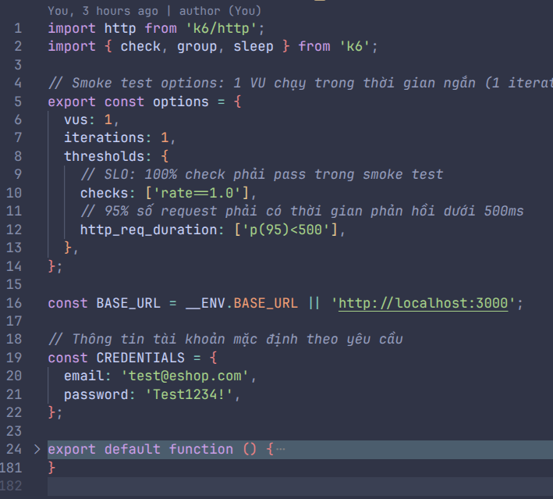
K6 / QUỐC THÁI
k6: nguyên lý và vòng đời script
01
Init khai báo dữ liệu, import module và options.
02
Setup chuẩn bị dữ liệu nếu kịch bản cần.
03
VU code thực hiện request, checks rồi think-time.
Performance Testing trên EShop
33
Notes:
k6 là runtime thực thi script, không phải Node.js đầy đủ. Không đặt HTTP request trong init. Script của A sử dụng SharedArray và token riêng cho từng VU.
Nguồn:
https://grafana.com/docs/k6/latest/using-k6/test-lifecycle/
https://github.com/minhthang2k5/eshop-sut/blob/main/performance/k6/README.md

Slide 34
K6 / CÀI ĐẶT
k6: chuẩn bị môi trường và chạy thử
Điều kiện: Node.js/npm và k6 có trong PATH. Bắt đầu tại eshop-sut.
Kiểm tra công cụ
Terminal A: khởi động backend
node --version
npm --version
k6 version
cd backend
npm install
node server.js
Terminal B: seed sau khi backend đã chạy
node performance/k6/data/seed.js
bash performance/k6/run-smoke.sh
Smoke: 1 VU, 1 vòng qua 5 API. Kiểm tra 10/10 checks và 2 thresholds.
Restart backend sẽ reset dữ liệu, cần seed lại trước bài tải.
Performance Testing trên EShop
34
Notes:
Nguồn: performance/k6/README.md; báo cáo mục 4.2.1–4.2.2. Terminal B bắt đầu tại eshop-sut. Runner lưu output/<loại>-<timestamp>-<suffix>/ gồm log, metrics, summary. Sau smoke, chạy tuần tự run-baseline.sh, run-stress.sh, run-spike.sh.

Slide 35
K6 / REQUEST VÀ KIỂM TRA
k6 thực hiện một luồng kiểm thử thế nào?
1. Script gửi request đến API
Smoke chạy lần lượt Login, Search, Detail, Cart rồi Checkout.
HAR có thể làm tài liệu tham chiếu để viết script HTTP.
2. Checkpoint kiểm tra từng response
check() kiểm tra status và dữ liệu, ví dụ Login có token, Checkout có orderId.
HTTP 200 vẫn có thể sai nội dung và làm check thất bại.
3. Threshold: điều kiện đạt của bài kiểm thử
Smoke yêu cầu checks = 100% và p95 < 500 ms.
Qua smoke mới tiếp tục baseline, stress hoặc spike để đánh giá dưới tải.
Performance Testing trên EShop
35
Notes:
Nguồn: báo cáo mục 4.2.2–4.2.3 và performance/k6/smoke.js. Các bài k6 dùng script HTTP viết sẵn, không replay HAR nguyên xi. Check đo tính đúng của từng response, threshold đánh giá metric của tập mẫu.

Slide 36
K6 / DATA DRIVEN VÀ CORRELATION
Tài khoản đầu vào và token đăng nhập
Data driven: chọn tài khoản từ dữ liệu đã chuẩn bị
Script đọc 50 tài khoản CSV bằng SharedArray. Baseline dùng 1 tài khoản/VU.
Stress/spike dùng vòng lại danh sách: 1.500 VUs chia sẻ 50 tài khoản.
Correlation: lấy dữ liệu mới từ response để dùng tiếp
VU đăng nhập khi lần đầu cần Cart/Checkout, lấy body.token và lưu riêng.
Request sau gửi Authorization: Bearer <token> của chính VU đó.
Ví dụ phân biệt
email/password có sẵn trong CSV. Token chỉ có sau khi Login thành công.
BASE_URL là tham số cấu hình. orderId là dữ liệu để check ở bước Checkout.
Performance Testing trên EShop
36
Notes:
Nguồn: báo cáo mục 4.2.3; baseline.js, stress.js, spike.js. Stress/spike dùng accounts[(exec.vu.idInTest - 1) % accounts.length], nên tại 1500 VUs mỗi tài khoản tối đa 30 VUs. Token nằm trong state riêng từng VU, không chia sẻ qua setup. Login lỗi thì bỏ qua nghiệp vụ cần token và ghi business_requests_skipped.

Slide 37
K6 / KỊCH BẢN PHỨC TẠP
k6: cấu hình profile thực tế
Profile | Thiết kế đã ghi trong report | Điểm quan sát
Baseline | 60s ramp, 300s steady, 60s down | 50 VU, metric steady
Stress | Chạy 11 bậc tăng dần từ 500 đến 2.800 VUs | Xác định điểm gãy hệ thống
Spike | 50 lên 1.500 VUs, sau đó về 60 VUs | Đỉnh tải và recovery
Tuning | Bản sao SUT dùng WAL/index | So sánh với cấu hình gốc
Performance Testing trên EShop
37
Notes:
Các con số ở đây là profile report thực tế, khác kế hoạch ban đầu 50–400/500 VU. Giữ đúng run ID khi trình bày.
Nguồn:
https://github.com/minhthang2k5/eshop-sut/blob/main/performance/k6/README.md
https://github.com/minhthang2k5/eshop-sut/blob/main/performance/k6/reports/03-stress-test-report.md
https://github.com/minhthang2k5/eshop-sut/blob/main/performance/k6/reports/04-spike-test-report.md

Slide 38
TUNING / PHÂN TÍCH NGUYÊN NHÂN
EShop chậm ở đâu khi tăng tải?
Stress 1.500 VUs: p95 tăng lên 5.380,45 ms, HTTP lỗi 2,659%.
Đây là dấu hiệu suy giảm. Muốn xác định nguyên nhân cần đo thêm:
Checkout có thể phải chờ ghi SQLite
Nhiều đơn hàng cùng ghi có thể tranh chấp khóa. Cần xem thời gian commit,
log SQLITE_BUSY/timeout và I/O để kiểm tra giả thuyết này.
Search có thể tốn thời gian dò sản phẩm
Truy vấn name LIKE '%keyword%' tìm chuỗi ở mọi vị trí.
Cần xem query plan và thời gian truy vấn trước khi chọn cách tối ưu.
Cũng cần đo CPU/event-loop của Node.js và CPU/RAM máy chạy k6.
Performance Testing trên EShop
38
Notes:
Nguồn: báo cáo mục 4.3.3 và 4.4. Các dấu hiệu về SQLite, Node.js và máy phát tải là giả thuyết, chưa có telemetry đồng bộ để xác nhận bottleneck. Tách triệu chứng từ k6 khỏi nguyên nhân cần chứng cứ hệ thống.

Slide 39
TUNING / CƠ CHẾ WAL
WAL giúp việc đọc và ghi SQLite thế nào?
Cách ghi dữ liệu
Ở chế độ DELETE, SQLite lưu dữ liệu cũ vào rollback journal để có thể phục hồi.
Ở WAL, SQLite ghi thay đổi vào file WAL trước, rồi checkpoint về database chính.
Ví dụ: 80 VUs xem sản phẩm, 20 VUs tạo đơn
Với rollback journal, thao tác ghi có thể chờ các thao tác đọc kết thúc để commit.
WAL cho phép reader tiếp tục đọc khi writer ghi vào WAL, giảm chặn đọc/ghi.
Áp dụng vào EShop
Cấu hình: PRAGMA journal_mode=WAL;
SQLite vẫn chỉ có một writer mỗi lúc. Mức cải thiện thực tế cần đo trước/sau.
Performance Testing trên EShop
39
Notes:
Nguồn chính: performance/k6/tune-db/WAL.md và WAL.svg. Giới hạn một writer, checkpoint và cấu hình EShop: báo cáo mục 4.4. Backend dùng chung một connection, nên khả năng đồng thời của WAL không tự chứng minh mức cải thiện cho run hiện có.

Slide 40
TUNING / INDEX VÀ KIỂM CHỨNG
Vì sao thêm index chưa chắc giúp Search?
Index giống mục lục đã sắp xếp theo tên
Index giúp thu hẹp vùng cần tìm khi truy vấn phù hợp.
Nhưng Search của EShop dùng LIKE '%iPhone%': tên có thể chứa iPhone ở bất kỳ đâu.
Dấu % ở đầu làm mất lợi thế tìm theo phần đầu tên
SQLite không dùng được phép tối ưu khoảng LIKE thông thường cho mẫu này.
Cần xem EXPLAIN QUERY PLAN: SCAN là quét, SEARCH là tìm theo điều kiện/index.
EXPLAIN QUERY PLAN
SELECT * FROM products WHERE name LIKE '%iPhone%';
Bản tuned đổi cả WAL và index. Một lần đo trước/sau chưa tách được tác dụng
của từng thay đổi. Cần thử riêng và chạy lặp trong cùng điều kiện.
Performance Testing trên EShop
40
Notes:
Nguồn: báo cáo mục 4.4 và performance/k6/README.md. SCAN cũng có thể quét index, vì vậy cần đọc toàn bộ chi tiết plan. Không đổi thành LIKE 'iPhone%' để ép dùng index vì điều đó làm thay đổi nghĩa tìm kiếm.

Slide 41
DEMO CỦA LÊ NGUYỄN QUỐC THÁI
Video demo 1: k6 và tuning
Lê Nguyễn Quốc Thái
1. Cài đặt, chuẩn bị SUT và chạy smoke.
2. Baseline với dữ liệu, token và checkpoints.
3. Stress/spike, đọc kết quả và đối chiếu tuning.
Link YouTube: https://youtu.be/aF_gRp-tkxY
Performance Testing trên EShop
41
Notes:
Video do thành viên tự thực hiện. Chia clip thành các chương cài đặt, chức năng cơ bản và luồng phức tạp. Sau khi có link YouTube, sửa ô LINK_VIDEO_1 và gắn hyperlink. Không có video nhúng trong bản này.
Khi trở lại slide tiếp theo, giải thích kết quả và giới hạn số liệu.
Nguồn:
https://github.com/minhthang2k5/eshop-sut/blob/main/performance/k6/README.md

Slide 42
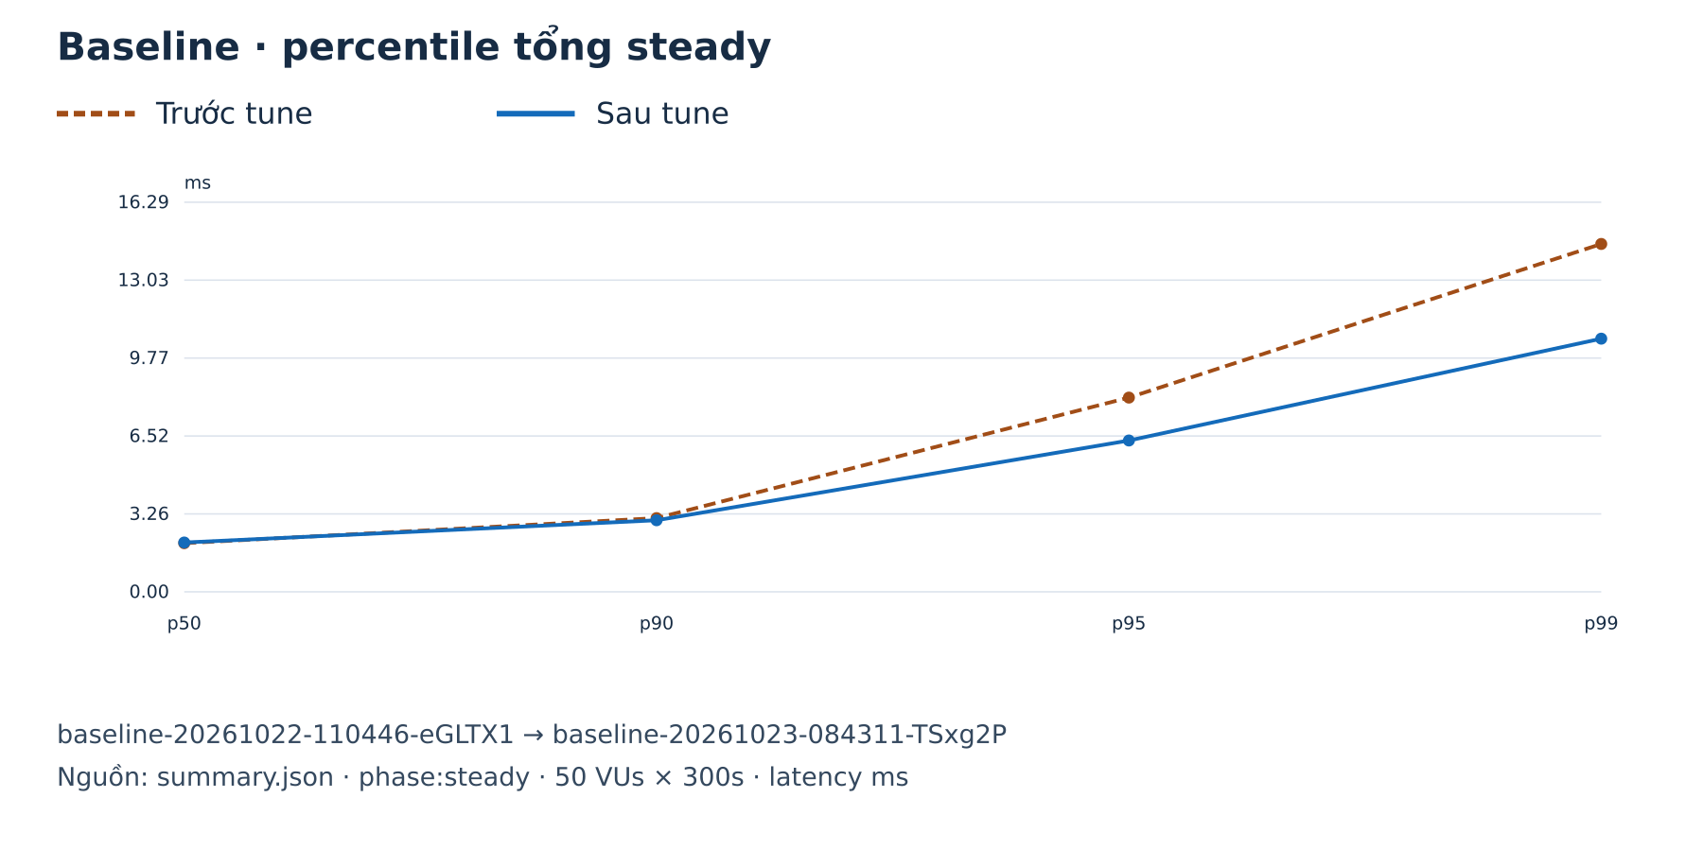
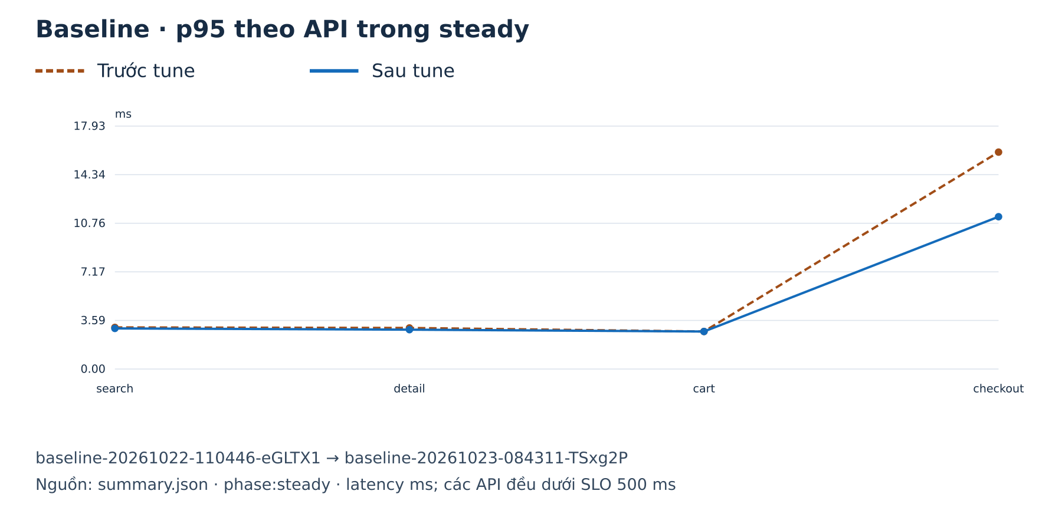
K6 / KẾT QUẢ
Baseline: tổng thể nhanh, Checkout chậm hơn
50 VUs, steady 300 giây: 5.925 requests, 19,750 RPS, HTTP lỗi 0%.
p95 tổng 8,122 ms. Checkout p95 16,006 ms, vẫn dưới ngưỡng 500 ms.
Performance Testing trên EShop
42
Notes:
Nguồn: evidence/k6/figures/01-baseline-percentiles.png, 02-baseline-api.png; báo cáo mục 4.3.2. Run B0 baseline-20261022-110446-eGLTX1, steady gồm 6 Login. p95 tổng không phải trung bình p95 từng API.

Slide 43
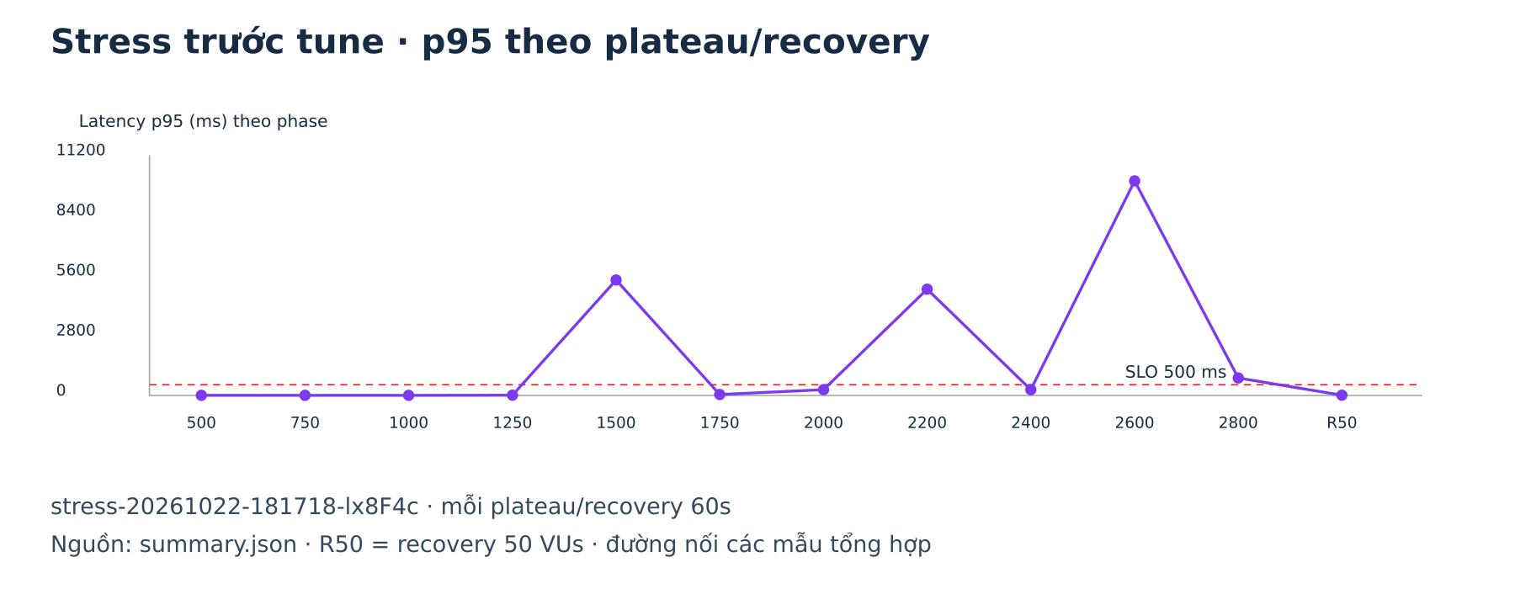
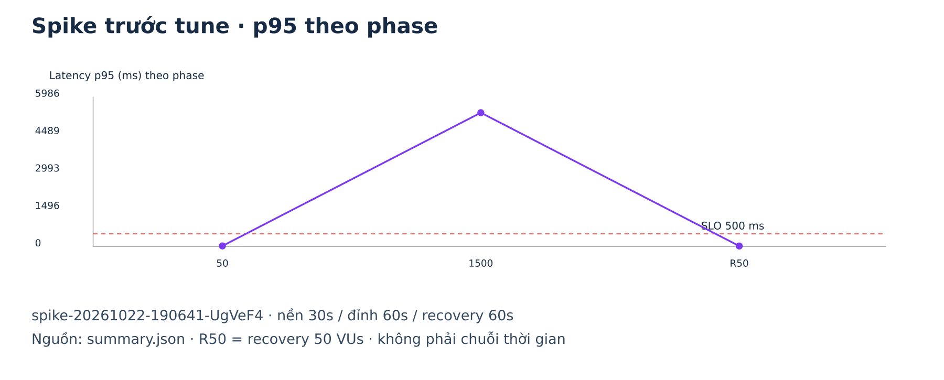
K6 / KẾT QUẢ
Stress và spike: tải cao làm chậm và tăng lỗi
Stress: bậc đầu fail 1.500 VUs.
p95 5.380,45 ms, lỗi 2,659%.
Các bậc cao hơn có đạt/lỗi xen kẽ.
Spike: 50 lên 1.500 VUs tức thời.
p95 5.344,45 ms, lỗi 1,486%.
Về 50 VUs: p95 13,04 ms, lỗi 0%.
Performance Testing trên EShop
43
Notes:
Nguồn: evidence/k6/figures/03-stress-before.png, 04-spike-before.png; báo cáo mục 4.3.3–4.3.4. Đường nối là số đo tổng hợp theo phase, không phải latency liên tục. Recovery chỉ xác nhận trong cửa sổ quan sát 60 giây.

Slide 44
K6 / TUNING
Baseline trước và sau cấu hình tuned
Metric | Trước tuning | Sau tuning
Steady requests | 5.925 | 5.942
p95 / p99 (ms) | 8,122 / 14,546 | 6,328 / 10,586
HTTP lỗi | 0% | 0%
RPS trong 300s | 19,750 | 19,807
Performance Testing trên EShop
44
Notes:
Run sau baseline-20261023-084311-TSxg2P. Report ghi WAL/index theo source và thông tin người thực hiện, chưa có snapshot DB/build để chứng minh quan hệ nhân quả. Cả hai là một lần đo. Không kết luận WAL chắc chắn tạo ra toàn bộ mức chênh.
Nguồn:
https://github.com/minhthang2k5/eshop-sut/blob/main/performance/k6/reports/02-baseline-test-report.md
https://github.com/minhthang2k5/eshop-sut/blob/main/performance/k6/reports/06-tuned-baseline-test-report.md

Slide 45
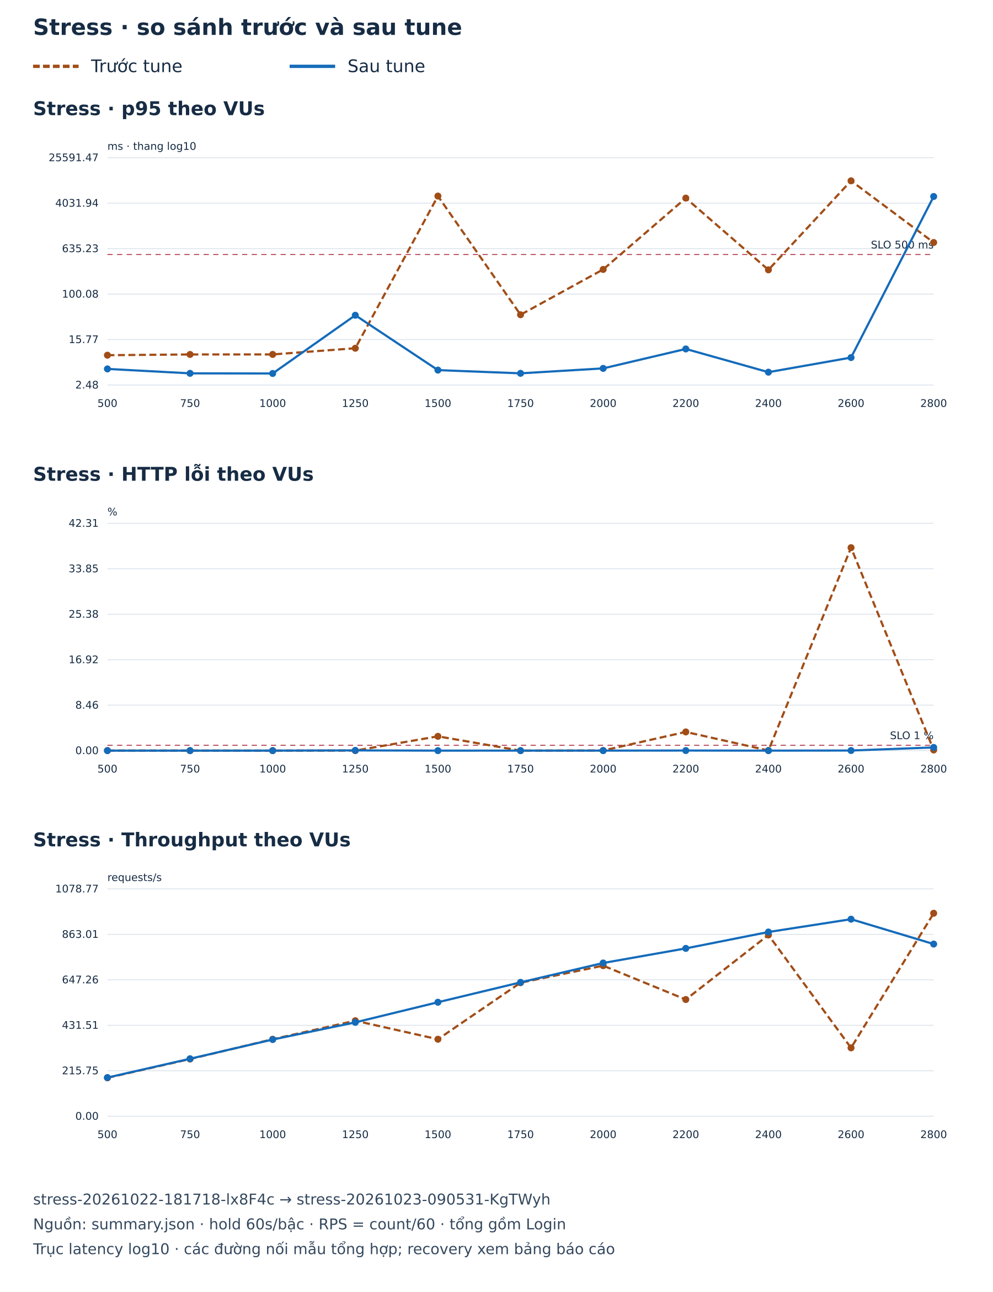
K6 / SO SÁNH TRƯỚC VÀ SAU
Stress sau tuning: cải thiện đến bậc 2.600 VUs
Bậc đầu vi phạm
Trước: 1.500 VUs
Sau: 2.800 VUs
Ở 2.800 VUs sau tuning
p95 5.288,187 ms
HTTP lỗi 0,596%
Vẫn fail vì p95 > 500 ms.
Mỗi cấu hình mới có một run.
Chưa tách tác dụng WAL/index.
Biểu đồ p95 theo VUs (trục log10)
Performance Testing trên EShop
45
Notes:
Nguồn: evidence/k6/figures/05-stress-comparison.png, báo cáo mục 4.4. Trục latency log10, mỗi bậc giữ 60 giây. Bản tuned đạt 247/252 thresholds, toàn run vẫn FAIL.

Slide 46
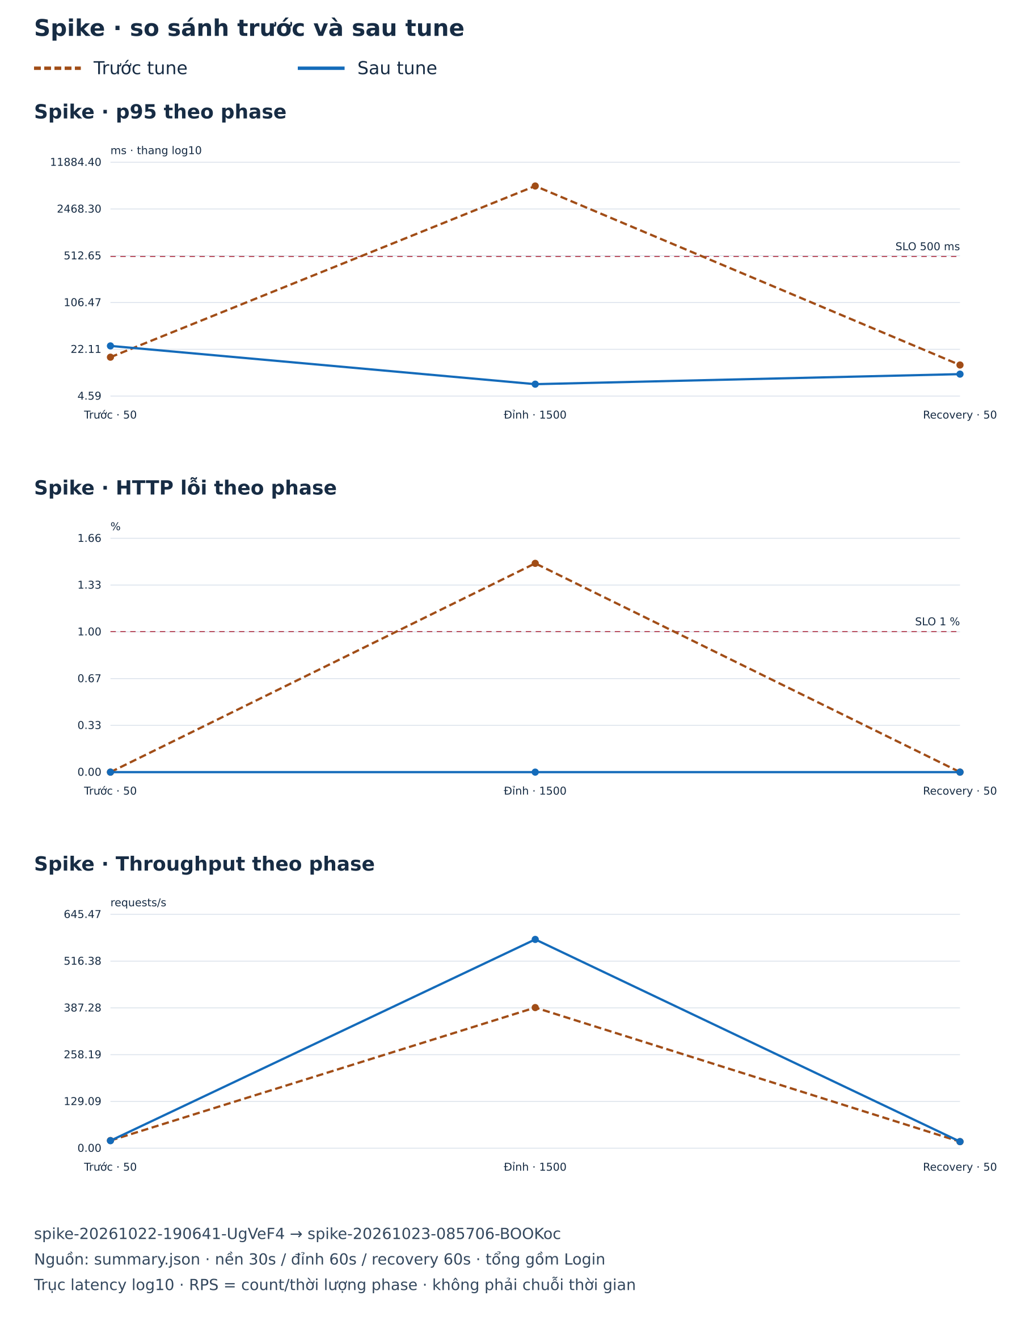
K6 / SO SÁNH TRƯỚC VÀ SAU
Spike sau tuning: đỉnh tải đạt các ngưỡng
Cùng đỉnh 1.500 VUs
p95: 5.344,455 ms
xuống 6,849 ms
HTTP lỗi: 1,486% xuống 0%
Kết quả toàn bài
Trước: 47/63 ngưỡng đạt
Sau: 63/63 ngưỡng đạt
Biểu đồ p95 theo giai đoạn (trục log10)
Đây là một cặp run trước/sau.
Cần chạy lặp để kiểm chứng.
Performance Testing trên EShop
46
Notes:
Nguồn: evidence/k6/figures/06-spike-comparison.png, báo cáo mục 4.3.1 và 4.4. Trục latency log10. Cùng profile 50/1500/50 VUs, phase 30/60/60 giây. Không quy toàn bộ chênh lệch cho WAL khi chưa tách tác động.

Slide 47
BÀI TẬP CỦA QUỐC THÁI
Bài tập áp dụng 1: dữ liệu stress và spike
Một giai đoạn đạt khi đồng thời p95 < 500 ms và HTTP lỗi < 1%.
Bảng A: stress, mỗi bậc giữ 60 giây (trích theo thứ tự chạy)
VUs | RPS | p95 (ms) | HTTP lỗi (%)
500 | 182,22 | 8,35 | 0,009
1.000 | 365,37 | 8,62 | 0,000
1.250 | 453,27 | 11,08 | 0,004
1.500 | 365,37 | 5.380,45 | 2,659
1.750 | 633,53 | 7.312,27 | 4,029
Bảng B: spike, tăng đột ngột rồi giảm về tải nền
Giai đoạn | Thời lượng | VUs | RPS | p95 (ms) | Lỗi (%)
Trước spike | 30 giây | 50 | 21,13 | 16,96 | 0,000
Trong spike | 60 giây | 1.500 | 388,17 | 5.344,45 | 1,486
Sau spike | 60 giây | 50 | 18,08 | 13,04 | 0,000
Performance Testing trên EShop
47
Notes:
Nguồn: submission/Bao_cao_seminar_Performance_Testing.md, mục 7, Bài tập 1 — Lê Nguyễn Quốc Thái (dòng 891 trở đi). Giữ nguyên số liệu đề bài, kể cả bậc 1750 có p95 7312,27 và lỗi 4,029 khác run T0 ở chương 4. Đây là bảng đề bài, không gắn các số này với T0.

Slide 48
BÀI TẬP CỦA QUỐC THÁI
Bài tập áp dụng 1: câu hỏi thảo luận
Câu 1: đọc chỉ số (1 phút)
Trong spike, p95 = 5.344,45 ms có nghĩa gì?
Đối chiếu cả p95 và tỷ lệ HTTP lỗi để kết luận giai đoạn này đạt hay không.
Câu 2: đọc stress test (2 phút)
Trong bảng A, bậc tải đầu tiên không đạt là bậc nào?
Dẫn số liệu chứng minh.
Câu 3: đọc spike test (2 phút)
“RPS trong spike cao hơn trước spike nên hệ thống chịu spike tốt.”
Nhận xét ý kiến này. Sau spike có đạt cả hai tiêu chí không? Dẫn số liệu.
Performance Testing trên EShop
48
Notes:
Nguồn: báo cáo mục 7, Bài tập 1. Gợi ý cho người trình bày: p95 là mốc khoảng 95% mẫu không vượt quá, 5344,45 ms ≈ 5,34 giây. Trong spike fail cả latency và lỗi. Bảng A fail đầu 1500 VUs với p95 5380,45 ms, lỗi 2,659%. RPS cao không đủ khi SLO vi phạm. Sau spike p95 13,04 ms và lỗi 0%, đạt trong 60 giây quan sát.

Slide 49
JMETER / HỮU THẮNG
JMeter: các thành phần của test plan
Thành phần | Vai trò
Thread Group | Người dùng, ramp-up và vòng lặp
HTTP Request sampler | Gửi request API
Config / CSV Data Set | Header, biến và dữ liệu đầu vào
Extractor / Assertion | Lấy dữ liệu động và kiểm tra response
Timer / Controller | Think-time và điều phối workload
Performance Testing trên EShop
49
Notes:
Giải thích cây test plan trước khi mở video. Dùng GUI để dựng và kiểm tra, CLI cho lần chạy tạo tải và sinh report.
Nguồn:
https://github.com/minhthang2k5/eshop-sut/blob/main/performance/jmeter/README.md
https://jmeter.apache.org/usermanual/index.html

Slide 50
JMETER / CÀI ĐẶT
JMeter: chuẩn bị và chạy CLI
01
Cài Java và JMeter, kiểm tra phiên bản theo README.
02
Khởi động SUT, chuẩn bị dữ liệu test tương ứng.
03
Mở eshop_workload.jmx để xem cấu trúc.
04
Chạy CLI và xuất JTL cùng HTML report.
Performance Testing trên EShop
50
Notes:
Lệnh mẫu: jmeter -n -t performance/jmeter/eshop_workload.jmx -l results.jtl -e -o report. Dùng thư mục report mới, không trộn output các lần chạy. Trên Windows dùng jmeter.bat nếu môi trường yêu cầu.
Nguồn:
https://github.com/minhthang2k5/eshop-sut/blob/main/performance/jmeter/README.md
https://jmeter.apache.org/usermanual/index.html

Slide 51
JMETER / CHỨC NĂNG
JMeter: luồng nghiệp vụ và workload
01
Mỗi thread đăng nhập theo cấu hình test plan.
02
Chọn Search, Detail hoặc Checkout theo mix 55/25/20.
03
Dùng timer mô phỏng think-time từng action.
04
Ghi từng sample và assertion vào kết quả chạy.
Performance Testing trên EShop
51
Notes:
Run tham chiếu có 50 threads, lịch 300 giây gồm ramp 10 giây. Cửa sổ action quan sát là 296,748 giây. Đây là khác biệt quan trọng so với steady của k6.
Nguồn:
https://github.com/minhthang2k5/eshop-sut/blob/main/performance/jmeter/README.md
https://jmeter.apache.org/usermanual/index.html

Slide 52
JMETER / KỊCH BẢN
JMeter: recorder, data driven và correlation
Khía cạnh | Cách dùng trong bài
Record / playback | Recorder hoặc traffic HAR làm tham chiếu test plan
Data driven | CSV/biến cho tài khoản và dữ liệu request
Correlation | Extractor lấy token, Header Manager gửi Bearer
Checkpoint | Assertions kiểm tra status và nội dung
Report | CLI lưu JTL rồi sinh HTML
Performance Testing trên EShop
52
Notes:
Test plan hiện tại dùng Regular Expression Extractor theo README. Không khẳng định recorder đã tạo toàn bộ .jmx nếu chưa có evidence ghi hình. Video cần chỉ rõ bước ghi hoặc dựng lại request và phát lại.
Nguồn:
https://github.com/minhthang2k5/eshop-sut/blob/main/performance/jmeter/README.md
https://jmeter.apache.org/usermanual/index.html

Slide 53
DEMO CỦA VÕ HỮU THẮNG
Video demo 2: JMeter và đối chiếu
Võ Hữu Thắng
1. Cài Java/JMeter và mở test plan EShop.
2. Dữ liệu, token extractor và assertions.
3. Chạy CLI, xem HTML report và so sánh với k6.
Link YouTube:
Nội dung video bám theo các thao tác vừa trình bày
Performance Testing trên EShop
53
Notes:
Video do thành viên tự thực hiện. Chia clip thành các chương cài đặt, chức năng cơ bản và luồng phức tạp. Sau khi có link YouTube, sửa ô LINK_VIDEO_2 và gắn hyperlink. Không có video nhúng trong bản này.
Khi trở lại slide tiếp theo, giải thích kết quả và giới hạn số liệu.
Nguồn:
https://github.com/minhthang2k5/eshop-sut/blob/main/performance/jmeter/README.md
https://jmeter.apache.org/usermanual/index.html

Slide 54
JMETER / KẾT QUẢ
JMeter: kết quả actions của một lần chạy
Metric | Giá trị | Phạm vi
Action samples | 5.140 | Không gồm 50 Login
p50 / p95 / p99 | 2 / 16 / 21 ms | Elapsed milliseconds
Sample failures | 0% | Có xét assertions
RPS / khoảng quan sát | 17,321 / 296,748 giây | Không cùng mẫu số k6
Performance Testing trên EShop
54
Notes:
Nguồn baseline-summary.json. Toàn bài có 5.190 samples, p99 23 ms. Không gộp số toàn bài vào bảng action. Percentile theo nearest rank như file summary.
Nguồn:
https://github.com/minhthang2k5/eshop-sut/blob/main/performance/jmeter/results/baseline-summary.json

Slide 55
ĐỐI CHIẾU
Điều kiện đối chiếu k6 và JMeter
Yếu tố | k6 tham chiếu | JMeter tham chiếu
Action mix | 55/25/14/6, có Cart | 55/25/20
Login | Lazy login, cache token | Một lần/thread
Cửa sổ | 300s steady sau ramp | Action span 296,748s
Môi trường | Linux, 22/10 | Windows, 21/10
Performance Testing trên EShop
55
Notes:
Nguồn comparison_d2_vs_d3.md. Hai run chưa đủ tương đương để xếp hạng công cụ. Không quy chênh lệch cho connection pooling nếu chưa kiểm chứng.
Nguồn:
https://github.com/minhthang2k5/eshop-sut/blob/main/performance/jmeter/comparison_d2_vs_d3.md
HTTP connection reuse và Keep-Alive cần kiểm tra theo cấu hình của cả hai công cụ. JMeter không mặc định buộc tạo kết nối mới cho mọi request. Chênh lệch percentile không có một mức dung sai chung nếu workload, cửa sổ đo và môi trường khác nhau.
https://jmeter.apache.org/usermanual/component_reference.html#HTTP_Request

Slide 56
BÀI TẬP CỦA HỮU THẮNG
Bài tập áp dụng 2
01
Võ Hữu Thắng bổ sung đề bài.
02
Bổ sung test plan hoặc dữ liệu cho người học.
03
Bổ sung gợi ý và cách kiểm tra kết quả.
Performance Testing trên EShop
56
Notes:
Chỗ dành cho thành viên B tự điền nội dung dựa trên trải nghiệm của mình.
Nguồn:
https://github.com/minhthang2k5/eshop-sut/blob/main/submission/Bao_cao_seminar_Performance_Testing.md

Slide 57
WEB AUDIT / MINH THẮNG
HAR và dữ liệu nhạy cảm
01
HAR (HTTP Archive) là file JSON ghi các giao dịch HTTP của một phiên trình duyệt.
02
Một lần bấm có thể sinh nhiều request. HAR chứa cả API, assets và preflight OPTIONS.
03
Che password, token, cookie và dữ liệu cá nhân trong URL, headers lẫn body.
04
Dùng HAR để hiểu traffic đã ghi, rồi đối chiếu contract và lấy token mới khi chạy test.
Performance Testing trên EShop
57
Notes:
Manifest trong evidence có 16 entry API, gồm bốn request nghiệp vụ 200. HAR không tự chứng minh toàn bộ API contract. Không đưa HAR chưa redacted lên dịch vụ AI.
Nguồn:
https://github.com/minhthang2k5/eshop-sut/blob/main/submission/Bao_cao_seminar_Performance_Testing.md
https://developer.chrome.com/docs/devtools/network/reference/
Bổ sung: HAR có thể chứa secret ngay cả khi xuất sanitized vì dữ liệu tùy biến trong payload/query vẫn cần kiểm tra. Giữ một bản gốc an toàn và chia sẻ bản redacted. pages có thể tùy chọn. Nội dung các slide HAR kế tiếp dựa trên schema HAR 1.2 và tài liệu DevTools.
https://github.com/ahmadnassri/har-schema/blob/master/lib/log.json

Slide 58
HAR / CẤU TRÚC
Cấu trúc HAR cơ bản: đối tượng log
Đường dẫn | Chứa gì? | Điểm cần nhớ
log.version / creator | Phiên bản HAR và công cụ xuất | Metadata của file
log.pages[] | Trang đã ghi, id và pageTimings | Có thể vắng hoặc rỗng
log.entries[] | Danh sách giao dịch HTTP | Nơi đọc request API
entries[i].pageref | Liên kết entry với pages[].id | Tùy chọn, không phải URL
Performance Testing trên EShop
58
Notes:
HAR là HTTP Archive, dữ liệu JSON thường dùng cấu trúc HAR 1.2. Root có log. Trong log có version, creator, entries và có thể có browser, pages. Mỗi page có id/title/startedDateTime/pageTimings. pageTimings mô tả sự kiện tải trang, khác timings của request. Một thao tác UI thường sinh nhiều entries. Đọc version và kiểm tra cấu trúc trước khi phân tích. Không gọi HAR là test script có sẵn.
Nguồn:
https://github.com/ahmadnassri/har-schema/blob/master/lib/log.json
https://github.com/ahmadnassri/har-schema/blob/master/lib/page.json
https://developer.chrome.com/docs/devtools/network/reference/

Slide 59
HAR / ENTRY
Một entry HAR mô tả một giao dịch HTTP
Trường trong entries[i] | Nội dung | Ứng dụng khi audit
startedDateTime / time | Thời điểm bắt đầu / thời gian ms | Sắp thứ tự và đọc độ dài request
request | Method, URL, headers và payload | Dựng lại lời gọi API
response | Status, headers và content | Tìm dữ liệu trả về để kiểm tra
timings / cache | Các pha thời gian / thông tin cache | Giải thích số đo và cache hit
Performance Testing trên EShop
59
Notes:
HAR entry còn có thể chứa serverIPAddress, connection và trường mở rộng bắt đầu bằng dấu gạch dưới. Các entry có thể chồng lấn theo thời gian vì trình duyệt gửi song song. Không suy ra một flow tuần tự chỉ từ vị trí trong mảng. time dùng millisecond. Dữ liệu không có có thể dùng -1 ở các trường cho phép, cần phân biệt với thời gian 0 ms.
Nguồn:
https://github.com/ahmadnassri/har-schema/blob/master/lib/entry.json
https://webperfwg.org/specs/HAR/Overview.html

Slide 60
HAR / REQUEST
HAR request: dữ liệu gửi đến server
Trường | Cách đọc | Ví dụ EShop
method / url | Hành động HTTP và địa chỉ tuyệt đối | POST http://localhost:3000/api/login
headers[] / cookies[] | Các cặp tên–giá trị và cookie | Content-Type: application/json
queryString[] | Tham số query ở URL | search = iPhone
postData | Kiểu body và text hoặc params | JSON có email, password
Performance Testing trên EShop
60
Notes:
headers và queryString là mảng object name/value, không phải object ánh xạ trực tiếp. postData là tùy chọn. postData.text thường là chuỗi chứa JSON nên cần parse thêm một lớp, sau khi kiểm tra MIME. postData.params phục vụ dạng form phù hợp. Giữ nguyên tên field theo contract, thay credential bằng biến môi trường hoặc dữ liệu test. Không mang nguyên token/cookie cũ vào script.
Nguồn:
https://github.com/ahmadnassri/har-schema/blob/master/lib/request.json
https://github.com/ahmadnassri/har-schema/blob/master/lib/postData.json
https://github.com/minhthang2k5/eshop-sut/blob/main/api_specification.md

Slide 61
HAR / RESPONSE
HAR response: kết quả server trả về
Trường | Ý nghĩa | Cách dùng cho script
status / statusText | Mã HTTP và mô tả | Đặt check theo contract
headers[] / cookies[] | Header và cookie phản hồi | Đọc Content-Type, quản lý phiên
content.mimeType / text | Loại dữ liệu và body nếu có | Parse JSON, tìm token/orderId
content.encoding / size | Mã hóa nếu có / kích thước byte | Giải mã base64 khi cần
Performance Testing trên EShop
61
Notes:
content.text là tùy chọn. Thiếu text có thể do cách export hoặc response không được giữ lại, không tự chứng minh server trả body rỗng. Nếu encoding=base64 phải giải mã trước khi parse. content.size, bodySize và headerSize có ý nghĩa khác nhau, đặc biệt khi nén. Token/orderId trong HAR là bản ghi quá khứ, script phải lấy lại giá trị runtime. Trạng thái 200 một mình chưa chứng minh nghiệp vụ đúng.
Nguồn:
https://github.com/ahmadnassri/har-schema/blob/master/lib/response.json
https://github.com/ahmadnassri/har-schema/blob/master/lib/content.json
https://developer.chrome.com/docs/devtools/network/reference/

Slide 62
HAR / TIMING
HAR timings: thời gian nằm ở đâu?
Pha | Ý nghĩa | Lưu ý
blocked / dns | Chờ kết nối / phân giải tên miền | Có thể -1 nếu không áp dụng
connect / ssl | Kết nối TCP / bắt tay TLS | ssl nằm trong connect, tránh cộng hai lần
send / wait / receive | Gửi request / chờ / nhận response | wait chịu ảnh hưởng mạng và server
entry.time | Tổng các pha áp dụng của request | Khác thời gian tải cả trang
Performance Testing trên EShop
62
Notes:
Ví dụ giáo dục: blocked=0, dns=0, connect=10, ssl=4, send=1, wait=39, receive=2 ms thì entry.time=52 ms, không phải 56 ms vì ssl đã nằm trong connect. Bỏ qua giá trị -1 khi cộng, không coi là số âm để trừ. So sánh với k6 phải chú ý http_req_duration chỉ cộng sending/waiting/receiving. HAR time còn có thể chứa pha kết nối. Trình duyệt và k6 chạy ở hai thời điểm, điều kiện khác nhau nên không đòi số đo trùng nhau. Tài liệu HAR lịch sử dùng làm tham khảo cấu trúc, không tuyên bố là chuẩn W3C hiện hành.
Nguồn:
https://github.com/ahmadnassri/har-schema/blob/master/lib/timings.json
https://webperfwg.org/specs/HAR/Overview.html
https://grafana.com/docs/k6/latest/using-k6/metrics/reference/

Slide 63
HAR / VÍ DỤ RÚT GỌN
HAR mẫu: đọc một request Search
{
"request": {
"method": "GET",
"url": "http://localhost:3000/api/products?search=iPhone",
"queryString": [{"name":"search", "value":"iPhone"}]
},
"response": {
"status": 200,
"content": {"mimeType":"application/json"}
},
"time": 42,
"timings": {"send":1, "wait":39, "receive":2}
}
Fragment minh họa đã lược trường. time = 1 + 39 + 2 = 42 ms khi không có pha bổ sung.
Performance Testing trên EShop
63
Notes:
Đây là fragment minh họa, đã lược các trường bắt buộc khác để dễ học, không phải một file HAR đầy đủ hay kết quả đo EShop. Nếu đặt trong file đầy đủ thì fragment là một phần tử của log.entries. Các giá trị 42, 1, 39 và 2 do nhóm đặt, không lấy từ audit thật. Dòng url cần kiểm tra host/port. queryString chỉ rõ tham số search. Response JSON phải đọc thêm body khi muốn check nội dung sản phẩm.
Nguồn:
https://github.com/ahmadnassri/har-schema/blob/master/lib/entry.json
https://github.com/ahmadnassri/har-schema/blob/master/lib/request.json
https://github.com/ahmadnassri/har-schema/blob/master/lib/response.json

Slide 64
HAR / VẬN DỤNG
Từ HAR đến script k6 có thể chạy lại
1. Chọn đúng request
Giữ API nghiệp vụ cần test. Tách assets và OPTIONS khỏi workload nếu không thuộc phạm vi.
2. Dựng lời gọi
GET/POST, path, query, headers và body trở thành http.get hoặc http.post trong k6.
3. Thay dữ liệu tĩnh
Dùng BASE_URL, tài khoản test và keyword. Lấy token mới từ response login ở mỗi phiên.
4. Bổ sung thiết kế test
Thêm workload, think-time, checks và thresholds. HAR không tự cung cấp các mục tiêu này.
Performance Testing trên EShop
64
Notes:
Request Search mẫu có thể thành http.get(`${BASE_URL}/api/products?search=${encodeURIComponent(keyword)}`). Cần import http từ k6/http và thêm check status/body theo contract. Với Login thì serialize JSON và giữ Content-Type phù hợp. Recorder hoặc LLM chỉ hỗ trợ khung ban đầu. Kiểm tra SUT, dữ liệu và correlation trước khi smoke. HAR ghi traffic của một phiên nên không đủ xác lập tỉ lệ hành vi hoặc SLO cho toàn hệ thống.
Nguồn:
https://github.com/minhthang2k5/eshop-sut/blob/main/test-web-performance/README.md
https://developer.chrome.com/docs/devtools/network/reference/
https://grafana.com/docs/k6/latest/using-k6/http-requests/

Slide 65
WEB AUDIT / AI SINH CODE
Sinh hai script từ cùng HAR và prompt
01
Cung cấp cùng contract và yêu cầu workload cho hai LLM.
02
Giữ source Gemini và Claude nguyên bản để audit.
03
Yêu cầu token runtime, JSON POST và guard khi login lỗi.
04
So sánh bằng cùng rubric, không dựa tên nhà cung cấp.
Performance Testing trên EShop
65
Notes:
Source thực tế gemini_script_real.js và claude_scipt_real.js. Không suy đoán phiên bản model đã sinh source. LLM có thể sinh endpoint/field sai nên cần kiểm chứng độc lập.
Nguồn:
https://github.com/minhthang2k5/eshop-sut/blob/main/submission/Bao_cao_seminar_Performance_Testing.md
https://github.com/minhthang2k5/eshop-sut/tree/main/test-web-performance

Slide 66
WEB AUDIT / CÀI ĐẶT
Web audit: cách cài và chạy
01
Cài Node.js/npm cùng k6 CLI.
02
Chạy SUT API ở cổng 3000 trước.
03
Trong test-web-performance: npm run install:all.
04
Chạy dev:server và dev:frontend ở hai cửa sổ.
Performance Testing trên EShop
66
Notes:
Lệnh: npm run dev:server và npm run dev:frontend. Frontend localhost:5175, Express audit localhost:4000. Phần audit cơ bản không yêu cầu phiên AI. Không reset DB ngoài môi trường test.
Nguồn:
https://github.com/minhthang2k5/eshop-sut/blob/main/submission/Bao_cao_seminar_Performance_Testing.md
https://github.com/minhthang2k5/eshop-sut/tree/main/test-web-performance

Slide 67
WEB AUDIT / NGUYÊN LÝ
Bộ chấm kết hợp source và runtime
Lớp kiểm tra | Cơ chế | Phạm vi evidence
Source | Acorn parse AST và theo dấu mẫu code | Method, body, token, workload
Runtime | k6 smoke 1 VU, 1 iteration | Nhánh thực tế đã chạy
Người chấm | Đọc evidence, duyệt/chỉnh điểm | Quyết định có lý do
AI | Nhận xét và đề xuất theo yêu cầu | Không tự ghi đè điểm
Performance Testing trên EShop
67
Notes:
AST nhận diện được các mẫu hỗ trợ, không chứng minh mọi chương trình JavaScript. Comment hoặc tên biến không thay thế evidence của flow.
Nguồn:
https://github.com/minhthang2k5/eshop-sut/blob/main/submission/Bao_cao_seminar_Performance_Testing.md
https://github.com/minhthang2k5/eshop-sut/tree/main/test-web-performance

Slide 68
WEB AUDIT / RUBRIC
Rubric: tiêu chí 1–5
# | Tiêu chí | Evidence cần kiểm tra
1 | Endpoint | Đúng contract thật
2 | Method và body | GET/POST, JSON và Content-Type
3 | Flow và guard | Chặn khi login/token không hợp lệ
4 | Correlation | Token login được dùng trong Bearer
5 | Think-time | Khoảng nghỉ random theo action
Performance Testing trên EShop
68
Notes:
Mỗi tiêu chí 0 hoặc 1 điểm. Source evidence nhận diện logic, không đồng nghĩa mỗi nhánh đều đã chạy.
Nguồn:
https://github.com/minhthang2k5/eshop-sut/blob/main/submission/Bao_cao_seminar_Performance_Testing.md
https://github.com/minhthang2k5/eshop-sut/blob/main/docs/rubric_audit.md

Slide 69
WEB AUDIT / RUBRIC
Rubric: tiêu chí 6–10
# | Tiêu chí | Evidence cần kiểm tra
6 | Workload | Xác suất action 55/25/20
7 | Parameterization | Keyword và product ID biến thiên
8 | Checkpoints | Status, token và orderId
9 | Thresholds | p95 và checks theo rubric
10 | Runtime smoke | Có request/check, đủ metric, không lỗi
Performance Testing trên EShop
69
Notes:
Exit 0 chưa đủ nếu summary thiếu, check fail hoặc HTTP request fail. Runtime chỉ xác nhận nhánh đã chạy.
Nguồn:
https://github.com/minhthang2k5/eshop-sut/blob/main/submission/Bao_cao_seminar_Performance_Testing.md
https://github.com/minhthang2k5/eshop-sut/blob/main/docs/rubric_audit.md

Slide 70
WEB AUDIT / AI
Luna: nhận xét và gợi ý hiệu năng
Chức năng | Đầu vào | Đầu ra
Nhận xét script | Source, rubric, k6 evidence | Markdown có rủi ro và cách sửa
Threshold | Metric, số mẫu và mục tiêu | Ngưỡng gợi ý, lý do, kiểm chứng
Correlation | Dữ liệu động trong flow | Nguồn lấy và nơi sử dụng
Kiểm soát | Schema và phiên được cấp quyền | Người dùng review nội dung
Performance Testing trên EShop
70
Notes:
Model cấu hình gpt-5.6-luna, reasoning medium theo triển khai. Structured output đúng schema chưa chứng minh nội dung đúng. Token login là correlation, orderId ở bước cuối là checkpoint.
Nguồn:
https://github.com/minhthang2k5/eshop-sut/blob/main/submission/Bao_cao_seminar_Performance_Testing.md
https://github.com/minhthang2k5/eshop-sut/tree/main/test-web-performance

Slide 71
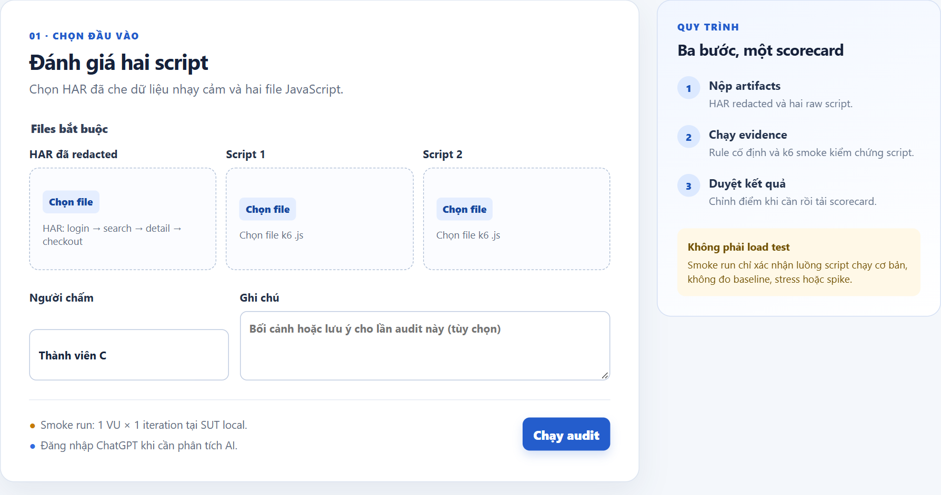
WEB AUDIT / THỰC HÀNH
Web audit: các thao tác người dùng
HAR đã redacted và hai source gốc làm đầu vào
Performance Testing trên EShop
71
Notes:
Sau upload: chạy audit, đọc bảng điểm/log, yêu cầu AI nếu cần, duyệt rồi tải scorecard. Ba kịch bản: cài đặt, audit cơ bản và luồng kết hợp AI/duyệt điểm.
Ảnh gốc: submission/evidence/01-upload.png
Nguồn:
https://github.com/minhthang2k5/eshop-sut/blob/main/submission/Bao_cao_seminar_Performance_Testing.md
https://github.com/minhthang2k5/eshop-sut/blob/main/submission/evidence/01-upload.png

Slide 72
DEMO CỦA TRỊNH HỒ MINH THẮNG
Video demo 3: web audit và Luna
Trịnh Hồ Minh Thắng
1. Khởi động SUT, server audit và React.
2. Nộp HAR/hai script, đọc rubric và log smoke.
3. Đăng nhập AI, nhận xét, tạo đề xuất và tải scorecard.
Link YouTube: [Thêm link video 3 tại đây]
Nội dung video bám theo các thao tác vừa trình bày
Performance Testing trên EShop
72
Notes:
Video do thành viên tự thực hiện. Chia clip thành các chương cài đặt, chức năng cơ bản và luồng phức tạp. Sau khi có link YouTube, sửa ô LINK_VIDEO_3 và gắn hyperlink. Không có video nhúng trong bản này.
Khi trở lại slide tiếp theo, giải thích kết quả và giới hạn số liệu.
Nguồn:
https://github.com/minhthang2k5/eshop-sut/blob/main/submission/Bao_cao_seminar_Performance_Testing.md
https://github.com/minhthang2k5/eshop-sut/tree/main/test-web-performance

Slide 73
WEB AUDIT / KẾT QUẢ
Hai script thật: smoke của audit E85CDC
Chỉ số | Script 1: Gemini | Script 2: Claude
Điểm rubric | 10/10 | 10/10
HTTP requests | 2 | 2
Checks đạt | 3/3 | 4/4
HTTP lỗi / p95 | 0% / 33,62 ms | 0% / 3,92 ms
Nhánh đã chạy | Login và Search | Login và Detail
Performance Testing trên EShop
73
Notes:
Audit AUD-20261023-E85CDC, 09:50:07 ngày 23/10/2026, UTC+7. Mỗi script 1 VU, 1 iteration. Nhánh khác và chỉ hai request nên không kết luận Claude nhanh hơn Gemini. Checkout chưa chạy trong audit này.
Nguồn:
https://github.com/minhthang2k5/eshop-sut/blob/main/submission/evidence/audit-results.json

Slide 74
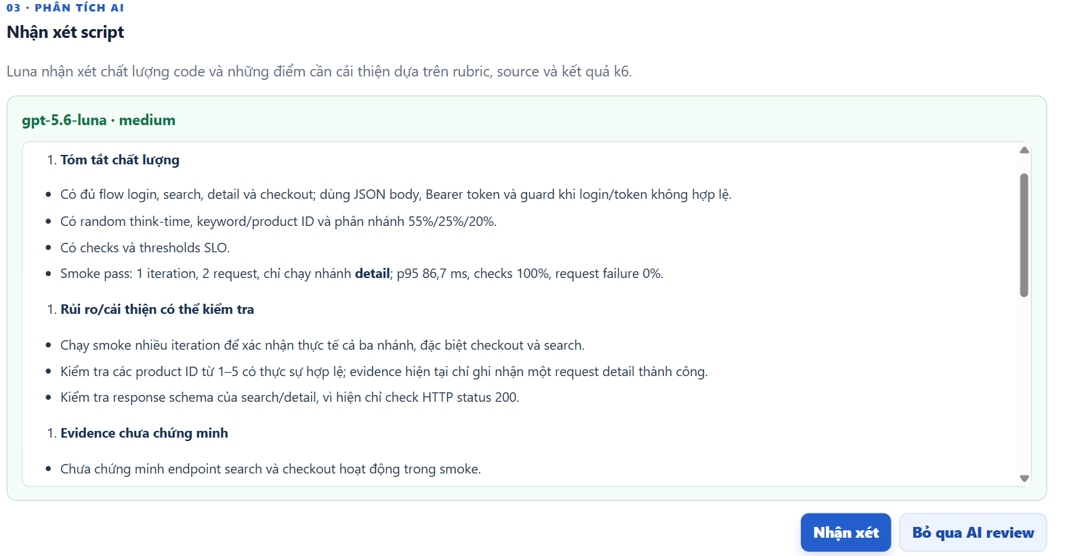
WEB AUDIT / EVIDENCE
Nhận xét AI trên giao diện
Luna nêu chất lượng source, rủi ro và evidence chưa chứng minh
Performance Testing trên EShop
74
Notes:
Ảnh do người thực hiện cung cấp. Nội dung ảnh nêu p95 khoảng 86,7 ms và nhánh Detail. Không gán bộ ảnh này cho audit E85CDC hoặc CD3D6B. Ảnh không chứa audit ID/thời điểm rõ ràng.
Ảnh gốc: submission/evidence/09-ai-review-result.png
Nguồn:
https://github.com/minhthang2k5/eshop-sut/blob/main/submission/Bao_cao_seminar_Performance_Testing.md
https://github.com/minhthang2k5/eshop-sut/blob/main/submission/evidence/09-ai-review-result.png

Slide 75
WEB AUDIT / GỢI Ý
Threshold: đề xuất khác với số đo
Script | Metric | Đề xuất đã lưu
Gemini | http_req_duration | p(95)<400
Claude | http_req_duration | p(95)<300
Cả hai | checks | rate>=0.99
Cả hai | http_req_failed | rate<0.01
Performance Testing trên EShop
75
Notes:
Chỉ áp dụng bảng cho output Luna AUD-20261023-CD3D6B, lưu 08:57:54 ngày 23/10. p95 evidence tương ứng khoảng 120,35 và 28,01 ms. Đây là ngưỡng khởi điểm cần load test, chưa phải SLO được phê duyệt. Không ghép với bộ ảnh AI mới.
Nguồn:
https://github.com/minhthang2k5/eshop-sut/blob/main/submission/evidence/luna-d7-output.json

Slide 76
WEB AUDIT / CORRELATION
Correlation: token và orderId
Dữ liệu | Nguồn | Nơi dùng
token | JSON response POST /api/login | Bearer header khi checkout
Guard | Status, JSON và token hợp lệ | Chặn request cần quyền khi lỗi
orderId | JSON response checkout | Check kết quả bước cuối
Performance Testing trên EShop
76
Notes:
Nếu flow kết thúc ở checkout, orderId chỉ là checkpoint. Chỉ tạo extraction/injection mới khi có bước thật sự cần giá trị này. Source có correlation không chứng minh checkout đã chạy thành công trong smoke.
Nguồn:
https://github.com/minhthang2k5/eshop-sut/blob/main/submission/Bao_cao_seminar_Performance_Testing.md
https://github.com/minhthang2k5/eshop-sut/tree/main/test-web-performance

Slide 77
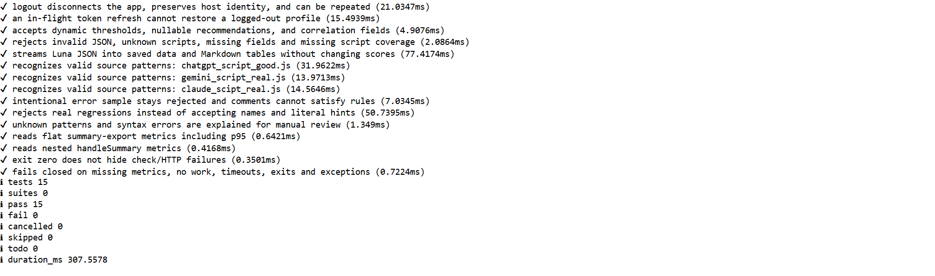
WEB AUDIT / ĐỘ TIN CẬY
Kiểm thử hồi quy bộ đánh giá
15 test đạt cho evaluator, parser và xử lý phiên
Performance Testing trên EShop
77
Notes:
Test bao gồm mẫu đúng/sai, helper/hằng số, summary phẳng/nested, thiếu metric, request/check lỗi và logout trong lúc refresh. Đây là kiểm thử công cụ audit, không phải kết quả chịu tải của SUT.
Ảnh gốc: submission/evidence/08-regression-tests.png
Nguồn:
https://github.com/minhthang2k5/eshop-sut/blob/main/submission/Bao_cao_seminar_Performance_Testing.md
https://github.com/minhthang2k5/eshop-sut/blob/main/submission/evidence/08-regression-tests.png

Slide 78
BÀI TẬP CỦA MINH THẮNG
Bài tập 3: audit hai script k6
01
Chạy web với HAR đã redacted và hai script thật.
02
Ghi điểm, smoke, số mẫu và nhánh thực thi của từng script.
03
Đánh giá một threshold và đường đi token từ output Luna.
04
Nộp scorecard, ảnh/log và kết luận có giới hạn.
Performance Testing trên EShop
78
Notes:
Gợi ý: source đúng chưa chứng minh mọi nhánh runtime. AI cần phiên có quyền. Nếu không có phiên AI, dùng output CD3D6B đã lưu và ghi rõ nguồn. Không trộn metric từ hai audit. Bài tập hoàn thành khi giải thích được kết quả bằng evidence, không bắt buộc cả hai script đạt 10/10.
Nguồn:
https://github.com/minhthang2k5/eshop-sut/blob/main/submission/Bao_cao_seminar_Performance_Testing.md

Slide 79
TỔNG KẾT KỸ THUẬT
Giới hạn và khả năng tái sử dụng
01
Smoke nhỏ chỉ xác nhận đường đi thực tế đã chạy.
02
Rubric hiện gắn với API contract và workload EShop.
03
AST hỗ trợ mẫu phổ biến, cần người chấm khi code quá động.
04
Chạy script upload có rủi ro, bộ lọc chưa là sandbox công cộng.
05
Ứng dụng SUT khác cần thay contract, rubric và cấu hình địa chỉ.
Performance Testing trên EShop
79
Notes:
AI không tự quyết định điểm. Quy trình có thể tái sử dụng khi giữ cấu trúc evidence và thay cấu hình chuyên biệt. Không phát hành dịch vụ chạy mã không tin cậy lên Internet chỉ với allowlist hiện tại.
Nguồn:
https://github.com/minhthang2k5/eshop-sut/blob/main/submission/Bao_cao_seminar_Performance_Testing.md
https://github.com/minhthang2k5/eshop-sut/tree/main/test-web-performance

Slide 80
PHÂN CÔNG
Đóng góp phần C theo ba tuần
Tuần | Hạng mục | Đầu ra
1: chuẩn bị | HAR, prompt, rubric, contract | SCRUM-22–25
2: triển khai | Hai source và web audit | SCRUM-33–35
3: hoàn thiện | AST/parser, Luna, test, báo cáo | SCRUM-42–45
Performance Testing trên EShop
80
Notes:
Các mốc là tuần kế hoạch. Task tuần 2–3 bổ sung trên Jira ngày 23/10. Không dùng lịch sprint để suy ra ngày hoàn thành thực tế. Chi tiết A/B ở các ảnh tiếp theo.
Nguồn:
https://github.com/minhthang2k5/eshop-sut/blob/main/submission/Bao_cao_seminar_Performance_Testing.md

Slide 81
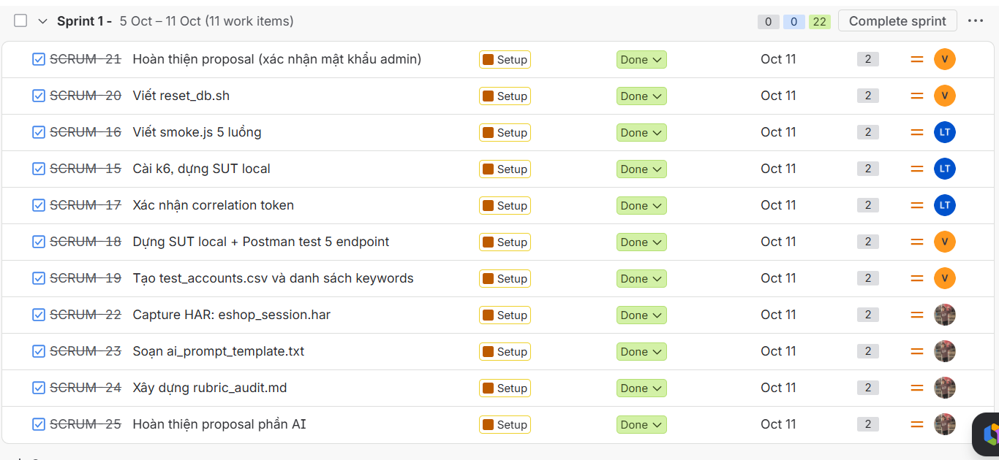
QUẢN LÝ NHÓM
Jira: phân công tuần 1
11 task, 22 điểm. Chuẩn bị công cụ, dữ liệu và chuẩn đánh giá
Performance Testing trên EShop
81
Notes:
Ảnh do thành viên cung cấp. Mỗi task 2 điểm. Ảnh chụp trước khi đóng Sprint 1. Các nhãn 5 luồng/5 endpoint giữ nguyên trên Jira, phải đối chiếu phạm vi source thực tế.
Ảnh gốc: submission/Split_task/sprint_1.png
Nguồn:
https://github.com/minhthang2k5/eshop-sut/blob/main/submission/Bao_cao_seminar_Performance_Testing.md
https://github.com/minhthang2k5/eshop-sut/blob/main/submission/Split_task/sprint_1.png

Slide 82
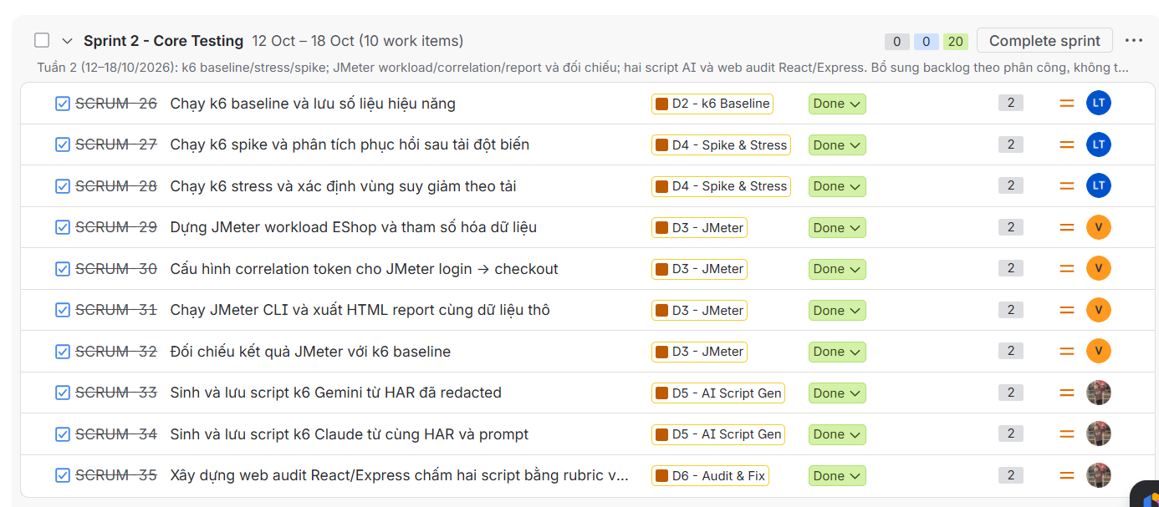
QUẢN LÝ NHÓM
Jira: phân công tuần 2
10 task, 20 điểm. k6, JMeter và web audit
Performance Testing trên EShop
82
Notes:
Ảnh chụp trước khi đóng Sprint 2. Jira là evidence quản lý, không thay thế log và kết quả kỹ thuật.
Ảnh gốc: submission/Split_task/sprint_2.png
Nguồn:
https://github.com/minhthang2k5/eshop-sut/blob/main/submission/Bao_cao_seminar_Performance_Testing.md
https://github.com/minhthang2k5/eshop-sut/blob/main/submission/Split_task/sprint_2.png

Slide 83
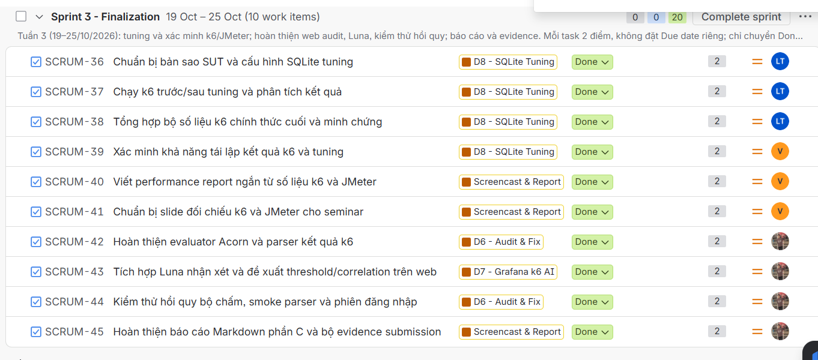
QUẢN LÝ NHÓM
Jira: phân công tuần 3
10 task, 20 điểm. Tuning, AI, kiểm thử và báo cáo
Performance Testing trên EShop
83
Notes:
31 task cả ba tuần, Quốc Thái 9, Hữu Thắng 11, Minh Thắng 11. Estimate là quy ước lập kế hoạch, không phải xếp hạng đóng góp.
Ảnh gốc: submission/Split_task/sprint_3.png
Nguồn:
https://github.com/minhthang2k5/eshop-sut/blob/main/submission/Bao_cao_seminar_Performance_Testing.md
https://github.com/minhthang2k5/eshop-sut/blob/main/submission/Split_task/sprint_3.png

Slide 84
KẾT LUẬN
Kết luận
01
Script cần đúng contract trước khi dùng để tạo tải.
02
Metric cần workload, cửa sổ đo và số mẫu đi kèm.
03
k6 và JMeter cung cấp góc nhìn cần đối chiếu có điều kiện.
04
Web audit gom source và runtime evidence để người chấm review.
05
AI hỗ trợ sinh code và phân tích, nhóm chịu trách nhiệm kết luận.
Performance Testing trên EShop
84
Notes:
Mời người học đặt câu hỏi về workload, metric hoặc giới hạn evidence. Trước buổi seminar, mỗi thành viên đối chiếu clip của mình với slide và số liệu đúng run.
Nguồn:
https://github.com/minhthang2k5/eshop-sut/blob/main/submission/Bao_cao_seminar_Performance_Testing.md
https://github.com/minhthang2k5/eshop-sut/blob/main/docs/requirement.txt

Slide 85
THAM KHẢO
Tài liệu và mã nguồn
01
Repository: github.com/minhthang2k5/eshop-sut
02
Báo cáo: submission/Bao_cao_seminar_Performance_Testing.md
03
k6: performance/k6 và các report theo run
04
JMeter: performance/jmeter và comparison_d2_vs_d3.md
05
Web audit: test-web-performance và submission/evidence
Performance Testing trên EShop
85
Notes:
Các đường dẫn đầy đủ nằm trong speaker notes từng slide. Mở repository để xem source, log và ảnh gốc. File PowerPoint cho phép sửa trực tiếp ba ô link video và các vị trí bài tập A/B.
Nguồn:
https://github.com/minhthang2k5/eshop-sut
https://github.com/minhthang2k5/eshop-sut/blob/main/submission/Bao_cao_seminar_Performance_Testing.md

Slide 86
THAM KHẢO
Nguồn kỹ thuật chính thức
01
Grafana k6: metrics, checks, thresholds và test lifecycle.
02
Apache JMeter: User Manual và test plan.
03
Chrome DevTools: Network reference và HAR.
04
Acorn: parser JavaScript và AST.
Performance Testing trên EShop
86
Notes:
https://grafana.com/docs/k6/latest/
https://jmeter.apache.org/usermanual/index.html
https://developer.chrome.com/docs/devtools/network/reference/
https://github.com/acornjs/acorn
Nguồn mô tả khái niệm. Số liệu thực nghiệm lấy từ artifact của nhóm, không dùng benchmark trên Internet.
Nguồn:
https://grafana.com/docs/k6/latest/
https://jmeter.apache.org/usermanual/index.html
https://developer.chrome.com/docs/devtools/network/reference/
https://github.com/acornjs/acorn

